Slide 1
Aarhus Universitet
Vi skaber værdi gennem viden

Slide 2
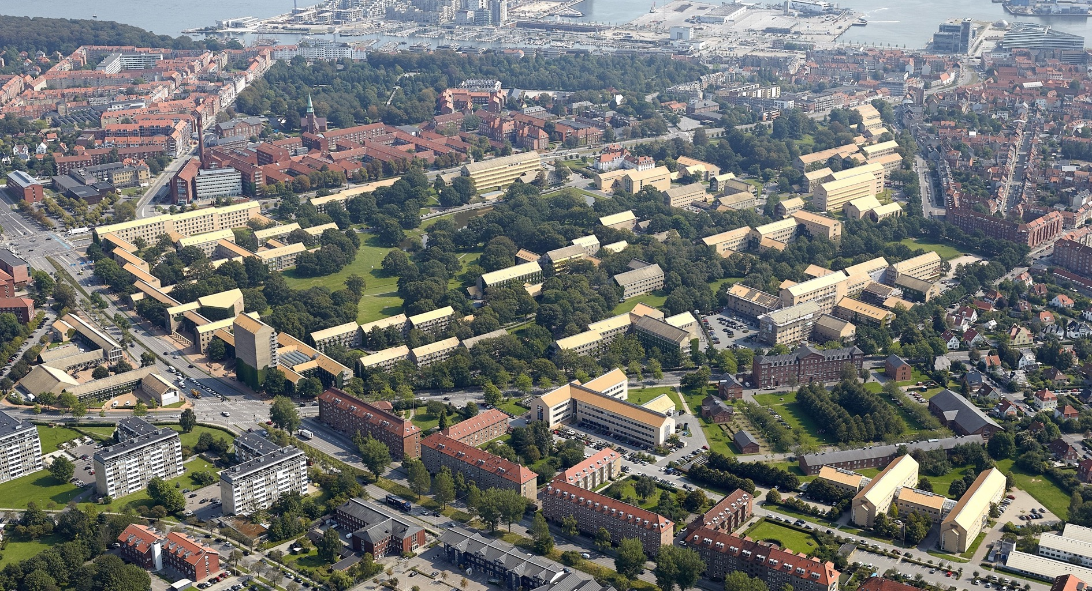
Notes:
[Indsæt historie på billede]

Slide 3
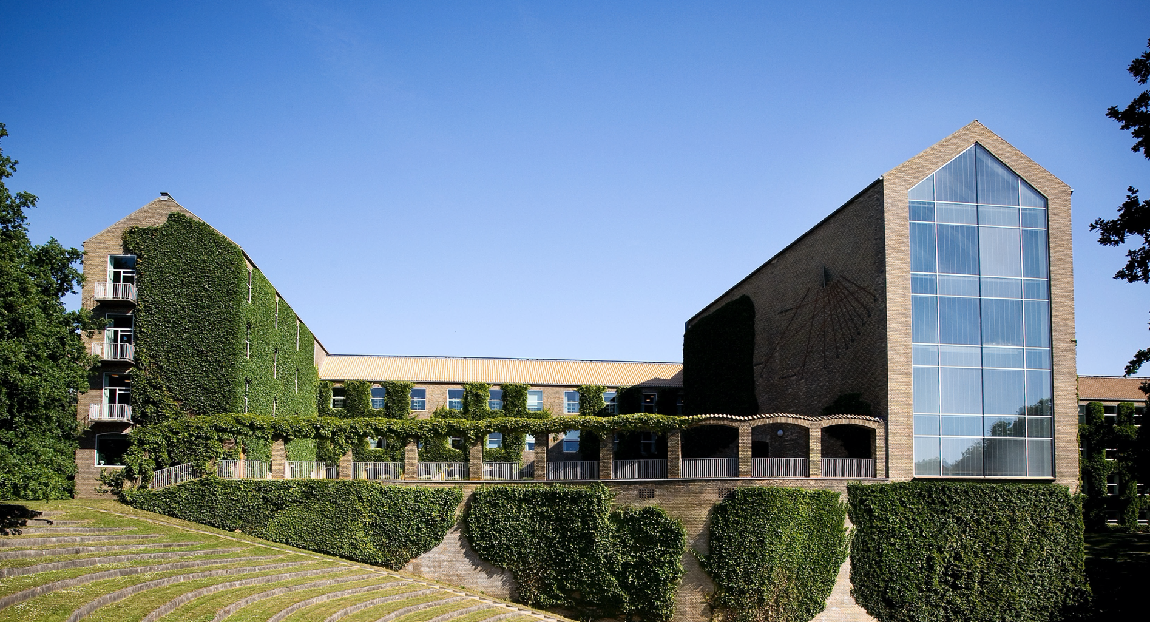
Viden til gavn
for samfundet
Notes:
[Indsæt historie på billede]

Slide 4



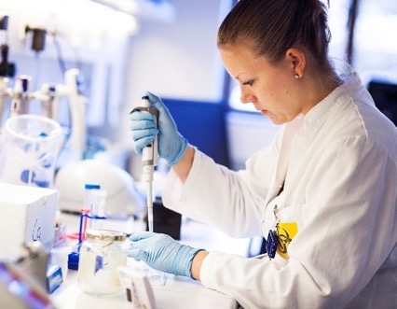
Notes:
Aarhus Universitet dækker med sine fem fakulteter hele forskningsspektret og rækker med sine aktiviteter ud mod alle samfundets sektorer. Inden for de enkelte fagområder er der stærke kernefagligheder, som kombineres på tværs inden for både forskning, uddannelse og samarbejde med private og offentlige virksomheder og instanser.

Slide 5
Tal
Aarhus Universitet
Med mere end 50.000 medarbejdere
og studerende er Aarhus Universitet på
størrelse med en større, dansk provinsby.

Slide 6
Nøgletal
12.000
Publikationer
6,7 mia. kr.
Indtægter
580.000 m²
Areal (netto)
8.000
Medarbejdere (årsværk)
38.000
Studerende, heraf 1.800 ph.d.-stud.
4.000
Internationale studerende
Notes:
Supplerende fakta:
Tallene er fra 2019 – de senest opgjorte tal.
Med mere end 50.000 medarbejdere og studerende er universitetet på størrelse med en provinsby (lidt mindre end Horsens).
Omkring 1 % af landets befolkning – studerende og medarbejdere – har sin daglige gang på Aarhus Universitet.
AU breder sig over et areal, der svarer til 83 fodboldbaner og har hvert år indtægter for omtrent det beløb, som et nyt supersygehus koster at bygge.
NOTE: Tallet ‘Internationale studerende’ dækker internationale studerende på hele uddannelser og deltidsuddannelser samt indgående udvekslingsstuderende.

Slide 7
Indtægter
(regnskab 2019)
  Andet
  Myndighedsopgaver
  Uddannelse
  Eksterne midler
  Basisforskning
Myndighedsopgaver er inkl. sektorrelateret forskning
og retsmedicin, men ekskl. særaftaler med
Miljø- og Fødevareministeriet
  I alt 6,7 mia. kr.
Notes:
Aarhus Universitet får sine indtægter fra fem forskellige overordnede kilder:
Midler fra uddannelse og basisforskning dækker over indtægter via det offentlige – populært sagt de midler, der er på Finansloven.
Eksterne midler dækker over både private og offentlige fondsmidler. De eksterne midler udgør omkring 32% af de samlede indtægter.
Myndighedsopgaver dækker over rammeaftaler med myndigheder, ministerier og lign.

Slide 8
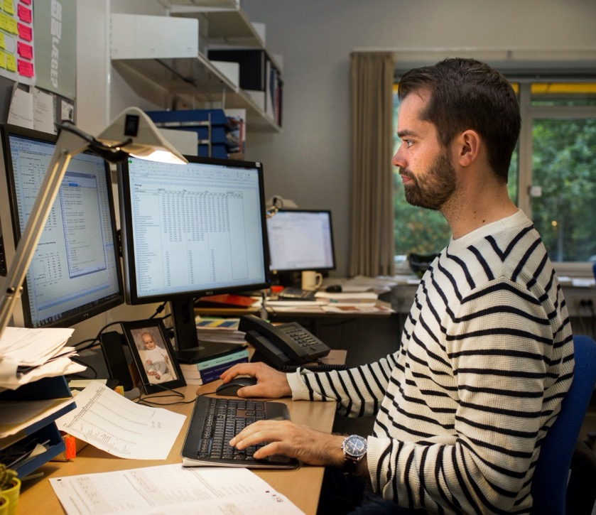
Ansatte
ANSATTE (2019) | ANTAL
Videnskabeligt ansatte (personer) | 6.166
Administrativt personale (personer) | 4.877
I alt* (personer) | 10.928
I alt (årsværk) | 8.040
Notes:
Note vedr. ‘I alt (personer)’: En medarbejder kan have flere lønnede arbejdsrelationer, men tæller kun med én gang i totaler. Beregnet som antal unikke AU ID'er.

Slide 9
Organisation
Aarhus Universitet
Organisationsdiagram, fakulteter og ledelse.

Slide 10
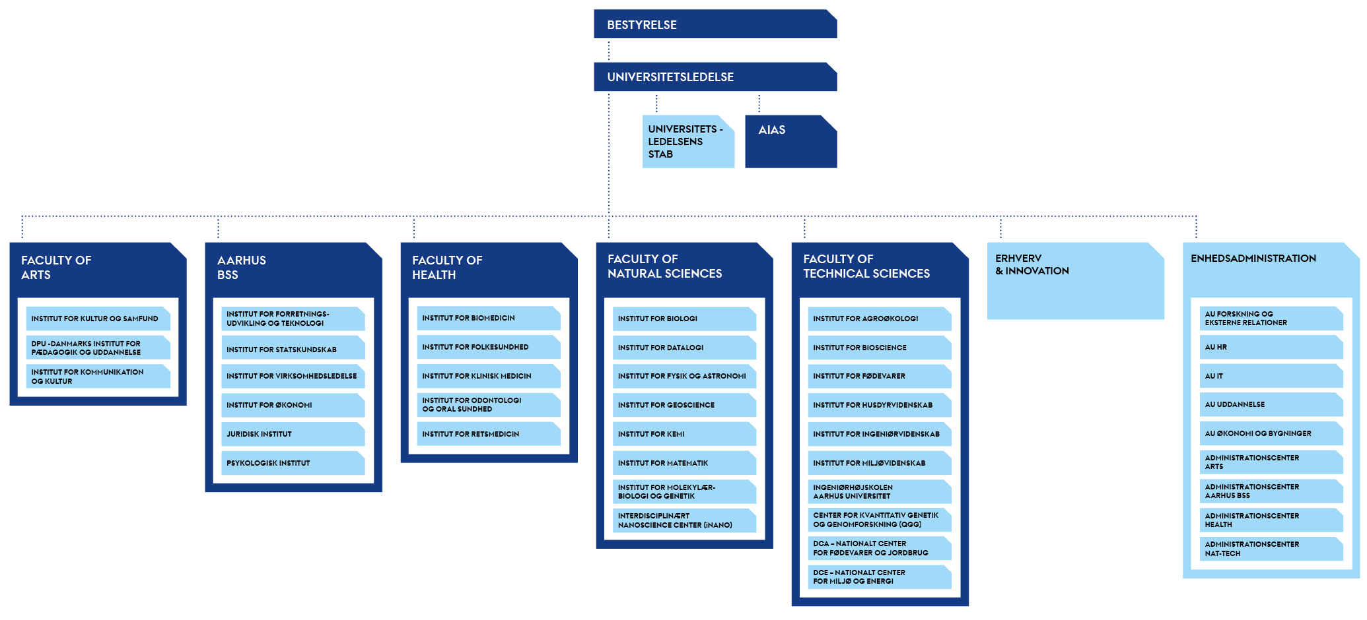
Bredt funderet med fem fakulteter

Slide 11

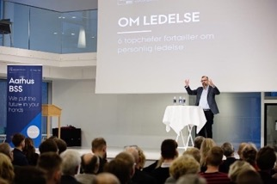


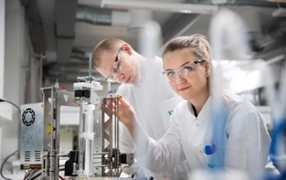
Fakulteterne
Faculty of
NATURAL SCIENCES
Faculty of
ARTS
AARHUS
BSS
Faculty of
HEALTH
Faculty of
TECHNICAL SCIENCES
Fakultetet omfatter bl.a.:
Antropologi
Arkæologi
Dramaturgi
Filosofi
Historie
Lingvistik
Litteratur
Medier
Sprog
Teologi
Fakultetet omfatter bl.a.:
Økonomi
Virksomhedsledelse
Forretningsudvikling og teknologi
Jura
Samfundsfag
Statskundskab
Psykologi
Fakultetet omfatter bl.a.:
Folkesundhed
Idræt
Medicin
Odontologi
Optometri
Sygepleje
Folkesundheds-videnskab
Fakultetet omfatter bl.a.:
Astronomi
Biologi
Datalogi
Geoscience
Fysik
Kemi
Matematik
Molekylærbiologi
Nanoscience
Fakultetet omfatter bl.a.:
Agroøkologi
Bioscience
Husdyrvidenskab
Fødevarer
Ingeniørvidenskab
Miljøvidenskab
Notes:
Faculty of Arts er et af Nordeuropas største fakulteter inden for forskning og uddannelse i kulturelle og samfundsmæssige forhold. Fakultetet udbyder uddannelser indenfor bl.a.
- Teologi
- Arkæologi
- Filosofi
- Historie
- Sprogfag
- Litteraturhistorie
- Medievidenskab
- Informationsvidenskab
Aarhus BSS er en af Europas største business schools og Danmarks største universitære enhed inden for erhvervs- og samfundsvidenskabelige discipliner. Fakultetet udbyder uddannelser indenfor bl.a.
- Økonomi
- Erhvervsøkonomi
- Virksomhedsledelse
- Marketing
- Forretningsudvikling og teknologi Statskundskab
- Jura
- Psykologi
Health er et forskningsintensivt fakultet, som udbyder uddannelser inden for hele det sundhedsvidenskabelige felt. Fakultetet udbyder uddannelser indenfor bl.a.
- Klinisk medicin
- Biomedicin
- Odontologi og Oral sundhed
- Folkesundhed
- Retsmedicin
Faculty of Natural Sciences udbyder uddannelser indenfor bl.a.
Biologi
Datalogi
Datavidenskab
Fysik
Geoscience
IT Produktudvikling
Kemi
Matematik
Matematik-økonomi
Medicinalkemi
Molekylær medicin
Molekylærbiologi
Nanoscience
Faculty of Technical Sciences udbyder uddannelser indenfor bl.a.
Ingeniørvidenskab
Agrobiologi
Biologi
Fødevarer
Husdyrvidenskab
Miljøvidenskab

Slide 12
Nøgletal for fakulteter
Faculty of
ARTS
AARHUS
BSS
Faculty of
HEALTH
Faculty of NATURAL SCIENCES
& TECHNICAL SCIENCES*
3 institutter
9.563 stud.
305 ph.d.-stud.
1.283 årsværk
934 mio. kr. (oms.)
85 QS Ranking
6 institutter
11.876 stud.
238 ph.d.-stud.
1.378 årsværk
968 mio. kr. (oms.)
118 QS Ranking
5 institutter
4,528 stud.
594 ph.d.-stud.
1.543 årsværk
1.282 mio. kr. (oms.)
75 QS Ranking
14 institutter
7.053 stud.
661 ph.d.-stud.
3.094 årsværk
2.547 mio. kr. (oms.)
150 QS Ranking (SC)
178 QS Ranking (TE)
*Tallene er opgjort i 2019 for det tidligere fakultetet Science & Technology
Notes:
!Bemærk vi har ikke tal for henholdsvis NAT og TECH før i 2020!
Faculty of Arts er et af Nordeuropas største fakulteter inden for forskning og uddannelse i kulturelle og samfundsmæssige forhold. Fakultetet udbyder uddannelser indenfor bl.a.
- Teologi
- Arkæologi
- Filosofi
- Historie
- Sprogfag
- Litteraturhistorie
- Medievidenskab
- Informationsvidenskab
Aarhus BSS er en af Europas største business schools og Danmarks største universitære enhed inden for erhvervs- og samfundsvidenskabelige discipliner. Fakultetet udbyder uddannelser indenfor bl.a.
- Økonomi
- Erhvervsøkonomi
- Virksomhedsledelse
- Marketing
- Forretningsudvikling og teknologi Statskundskab
- Jura
- Psykologi
Health er et forskningsintensivt fakultet, som udbyder uddannelser inden for hele det sundhedsvidenskabelige felt. Fakultetet udbyder uddannelser indenfor bl.a.
- Klinisk medicin
- Biomedicin
- Odontologi og Oral sundhed
- Folkesundhed
- Retsmedicin
Faculty of Natural Sciences udbyder uddannelser indenfor bl.a.
Biologi
Datalogi
Datavidenskab
Fysik
Geoscience
IT Produktudvikling
Kemi
Matematik
Matematik-økonomi
Medicinalkemi
Molekylær medicin
Molekylærbiologi
Nanoscience
Faculty of Technical Sciences udbyder uddannelser indenfor bl.a.
Ingeniørvidenskab
Agrobiologi
Biologi
Fødevarer
Husdyrvidenskab
Miljøvidenskab

Slide 13
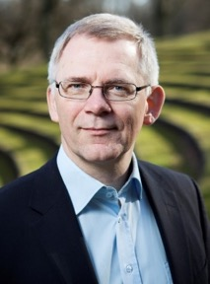
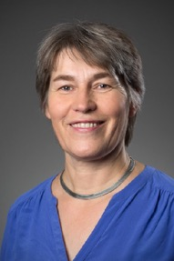
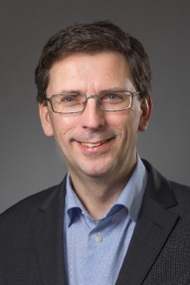
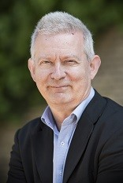
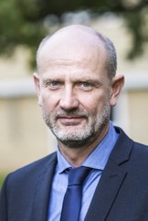
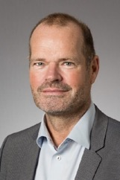
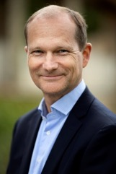
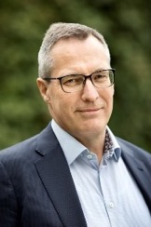
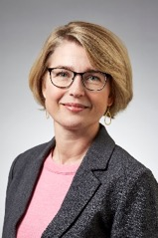
Ledelsen
Brian Bech
Nielsen
Rektor
Berit
Eika
Prorektor
Arnold
Boon
Universitetsdirektør
Johnny Laursen
Dekan, Arts
Thomas
Pallesen
Dekan, Aarhus BSS
Lars Bo
Nielsen
Dekan, Health
Kristian
Pedersen
Dekan, Natural Sciences
Eskild Holm
Nielsen
Dekan, Technical Sciences
Lone Ryg
Olsen
Erhvervsdirektør

Slide 14
Strategi 2025
Aarhus Universitet
Aarhus Universitets vision, mission
og grundlæggende værdier.

Slide 15
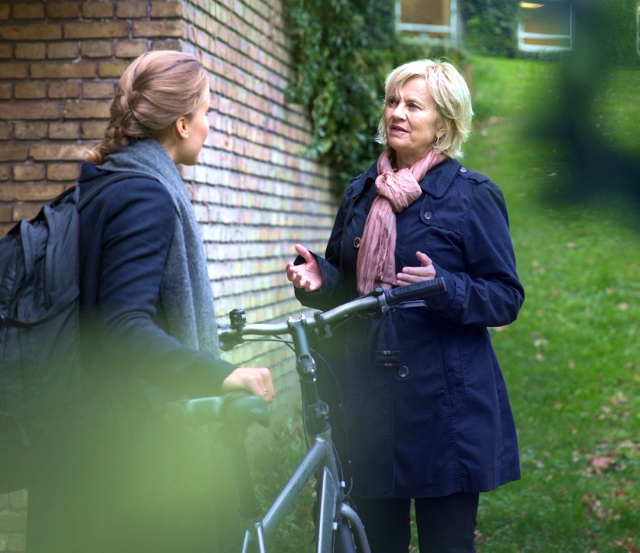
Vision

Slide 16
Mission
Notes:
Aarhus Universitets arbejde med at indfri visionen vil blive udmøntet gennem universitetets seks kerneopgaver, som definerer universitetets mission:
Forskning af højeste internationale kvalitet
Aarhus Universitets forskning er fri og uafhængig. Universitetet vil øge forskningskvaliteten yderligere i sin stræben efter højeste internationale niveau. Derfor har universitetet sat som mål at styrke:
Forskningsmæssige gennembrud
Karriereudvikling og diversitet
Forskningsbaserede uddannelser af højeste internationale kvalitet
Aarhus Universitet stræber efter det højeste faglige niveau i uddannelserne og et levende, enga-gerende og innovativt lærings- og studiemiljø. Fundamentet for den dybe faglighed er rekruttering af dygtige studerende og stærke forskere og undervisere kombineret med et understøttende lærings- og studiemiljø. Derfor har universitetet sat en styrkelse af følgende som mål:
Attraktivt universitet for talentfulde studerende
Dyb faglighed
Forskningsbidrag til samfundets udvikling og velfærd
Aarhus Universitet vil styrke sit bidrag til hele samfundets udvikling og velfærd markant i strategiperioden. Derfor har universitetet fastlagt følgende mål om øget:
Samarbejde med eksterne parter
Bidrag til et vidensbaseret demokrati
Tværgående forskning til løsning af samfundsudfordringer
Aarhus Universitet vil styrke og forøge sit bidrag til løsning af de samfundsmæssige udfordringer globalt og nationalt. Derfor har universitetet fastlagt som mål at øge:
Internationalt samarbejde
Samarbejde mellem fagligheder
Dimittender til fremtidens arbejdsmarked
Dimittenderne er Aarhus Universitets vigtigste bidrag til samfundet, og de skal have viden og kompetencer på et internationalt niveau. Det gør dem eftertragtede, forbereder dem på en foranderlig verden og et foranderligt arbejdsmarked og klæder dem på til at bidrage til at løse samfundsmæssige udfordringer. Derfor har universitetet sat som mål at styrke:
Udvikling af uddannelsesporteføljen
Samspil mellem studerende og arbejdsmarkedet
Udvikling af forskertalenter og integration af forskning i uddannelserne
Aarhus Universitets høje kvalitet i forskning, uddannelse og samarbejde kan kun opretholdes, såfremt universitetet til stadighed arbejder med udvikling af forskertalenter og integrationen af forskningen i uddannelserne. Derfor har universitetet sat som mål at styrke:
• Ph.d.-uddannelse
• Forskningsintegration

Slide 17
Værdier
Vores grundværdier er beskrevet i de europæiske universiteters Magna Charta.
Vi værner om forsknings- og ytringsfriheden samt individets mulighed for at udfolde sit potentiale.
Den frie dialog, tolerance og diversitet er selve grundlaget for universitetets virke.
Vi anser universiteterne for at være en af samfundets grundpiller og tager derfor medansvar for
den videre udvikling af et demokratisk
og bæredygtigt samfund.

Slide 18
Bæredygtighed på Aarhus Universitet
Aarhus Universitet arbejder på at fremme den bæredygtige udvikling gennem vores forskning og uddannelser –
og i vores drift.

Slide 19





Vi arbejder for en bæredygtig verden
Klimastrategi
Klimastrategien 2020-2025 indeholder et
ambitiøst mål om at reducere CO2-udledningen
for universitetets drift med afsæt i fire konkrete indsats-områder: campus, indkøb, transport
og affald.
Aarhus Universitet har som mål at blive
CO2-neutral i 2040
Klimastrategiens mål
Med denne ambitiøse målsætning lever universitetet op til Parisaftalen samt regeringens målsætning om at reducere CO2-udledningen
med 70% i 2030 sammenlignet med 1990.
Notes:
* Resultaterne stammer fra en international evaluering af ph.d.-uddannelserne ved alle fakulteter i 2015.

Slide 20
Forskning af højeste internationale kvalitet
KERNEOPGAVE
Aarhus Universitet anser det som et afgørende ansvar at sætte aftryk og skabe værdi både for det enkelte menneske og for os alle. Forskningsporteføljen giver en helt særlig mulighed for at kombinere dybe fagligheder i skabelsen af videnskabelige gennembrud.
Notes:
Forskning skaber liv. Forskning redder liv. Forskning forandrer liv – og den viser os vej til nye og bedre måder at indrette vores samfund på.
I vores stræben efter forskningsmæssige gennembrud, arbejder vi på Aarhus Universitet med nysgerrighed og dedikation på at bidrage til fremtidens løsninger på samfundets mange og komplekse
udfordringer – i Danmark såvel som i verden.
Og vi bidrager til et demokratisk samfund, hvor beslutninger træffes på baggrund af den nyeste forskningsbaserede viden.
Aarhus Universitets forskning er fri og uafhængig, og den er selve grundlaget for universitetets virke.

Slide 21
Grundforskningscentre
UrbNet
Centre for Urban
Network Evolutions
CEPDISC
Center for the Experimental-Philosophical Study of Discrimination
ARTS
BSS
PROMEMO
Center for
Proteins in Memory
MIB
Music in the Brain
CCQ
Center for Complex Quantum Systems
HEALTH
CellPAT
Center for Cellular
Signal Patterns
CEM
Center for Electromicrobiology
NAT-TECH
InterCat
Center for Interstellar Catalysis
CADIAC
Carbon Dioxide Activation Centre
SAC
Stellar Astrophysics Centre
Notes:
GRUNDFORSKNINGSCENTRE
AU har i øjeblikket 10 grundforskningscentre
ARTS:
UrbNet – Centre for Urban Network Evolutions
Aarhus BSS:
CEPDISC - Center for the Experimental-Philosophical Study of Discrimination
Health:
MIB – Music in the Brain
PROMENO – Center for Proteins in Memory
Natural Sciences & Technical Sciences:
CADIAC – Carbon Dioxide Activation Centre
CellPAT – Center for Cellular Signal Patterns
CEM - Center for Electromicrobiology
SAC – Stellar Astrophysics Centre
InterCat – Center for Interstellar Catalysis
CCQ - Center for Complex Quantum Systems

Slide 22




STELLAR ASTROPHYSICS CENTRE
MUSIC IN THE BRAIN
CEPDISC
URBNET
Notes:
GRUNDFORSKNINGSCENTRE
AU har i øjeblikket 10 grundforskningscentre
ARTS:
UrbNet – Centre for Urban Network Evolutions
Centre for Urban Network Evolutions is a groundbreaking archaeological research initiative exploring the evolution of urbanism and urban networks from the Hellenistic Period to the Middle Ages.
Aarhus BSS:
CEPDISC - Center for the Experimental-Philosophical Study of Discrimination
Health:
MIB – Music in the Brain
Music In the Brain is an interdisciplinary research center at Aarhus University and the Royal Academy of Music, Aarhus/Aalborg, Denmark aiming to address the dual questions of how music is processed in the brain and how this can inform our understanding of fundamental principles behind brain functioning in general.
PROMENO – Center for Proteins in Memory
PROMEMO aims to identify and understand the function of memory associated proteins that determines the persistence of a memory
Natural Sciences & Technical Sciences:
CADIAC – Carbon Dioxide Activation Centre
CADIAC explore new chemical methods relying on transition metal catalysis for the activation of carbon dioxide in order to provide sustainable solutions for the exploitation of this gaseous molecule as a valuable reagent for chemical synthesis of industrial significance
CellPAT – Center for Cellular Signal Patterns
CellPat vil gennem grundvidenskabelig forskning afdække hvordan vores celler ”taler” med omgivelserne og hinanden gennem et netværk af svage interaktioner, som samlet giver den biologiske effekt
CEM - Center for Electromicrobiology
SAC – Stellar Astrophysics Centre
The purpose of the Stellar Astrophysics Centre is to study the stars and their planetary systems based on a comprehensive strategy that seeks to produce a complete picture of the structure, atmosphere and magnetic activity of the stars and the planets in their orbit.
InterCat – Center for Interstellar Catalysis
The Center for Interstellar Catalysis aims to discover the origin of the molecular building blocks of life, in space.
CCQ - Center for Complex Quantum Systems
The aim of the center is to advance our understanding of collective quantum phenomena in large collections of particles, such as atoms, ions and photons.

Slide 23
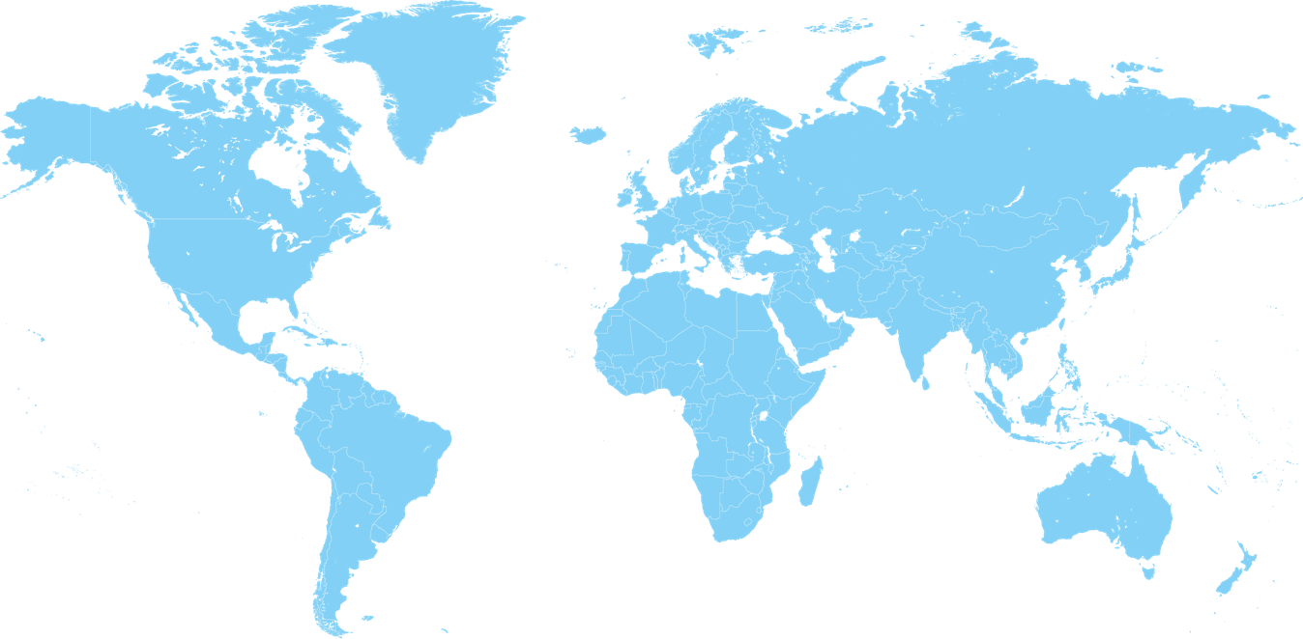
Stærk position globalt
  Omkring top 100 på indflydelsesrige ranglister i verden.
  12.000 publikationer (2019).
  Over 10 % af publikationerne er blandt de mest citerede i verden
  (CWTS Leiden Ranking, 2019).
  2 Nobelpriser.
  3 internationale akkrediteringer til Aarhus BSS (AACSB, AMBA, EQUIS).
Notes:
Supplerende pointer:
Aarhus Universitet er i dag en offensiv spiller på den internationale bane.
Med sin placering på ranglisterne er AU blandt de bedste 0,5% af verdens universiteter.
Mere end 10% (11,6) af AU’s publikationer er blandt de 10% mest citerede publikationer i verden.
2 Nobelpriser – kemi (1997) og økonomi (2010).
Aarhus BSS har tre internationale akkrediteringer – omkring 1% af verdens business schools har opnået samme.

Slide 24
Rankings
(Placeringer 2019)
Rankingliste | #
Shanghai Ranking (ARWU) | 69
Leiden Ranking* | 110
National Taiwan University Ranking | 89
QS World University Ranking | 147
Times Higher Education World University Ranking | 115
* Blandt de største universiteter i verden.
Notes:
Supplerende pointer:
Aarhus Universitet er generelt godt placeret på de vigtigste internationale universitetsranglister.
Blandt mere end 17.000 universiteter på verdensplan er universitetet i top 100 på flere indflydelsesrige ranglister.
En god placering giver et forspring i den internationale kamp om at tiltrække og engagere de bedste studerende, forskere og samarbejdspartnere.

Slide 25


Nobelpriser
Jens Chr. Skou (1918-2018)
Professor emeritus, dr.med.
Nobelprisen i kemi (1997) for sin
beskrivelse af natrium-kalium-pumpen.
Dale T. Mortensen (1939-2014)
Professor Northwestern University
og Aarhus Universitet.
Nobelprisen i økonomi (2010) inden
for arbejdsmarkedsforskning.
Notes:
Jens Chr. Skou har fået opkaldt en vej og en bygning (2018) efter sig på campus i Aarhus
Dale T. Mortensen har lagt navn til en bygning og Café på campus i Aarhus

Slide 26
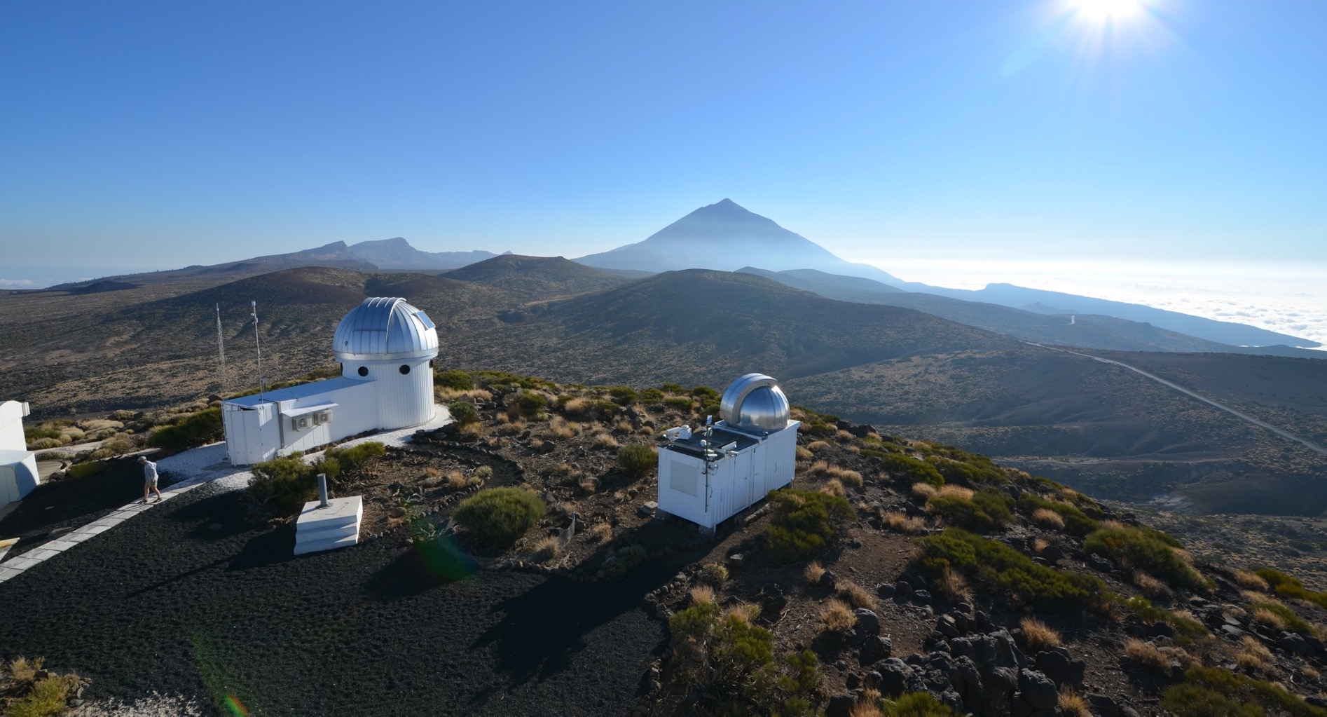
State-of-the-art
forskningsfaciliteter
SONG-TELESKOPET PÅ TENERIFE
Notes:
Aarhus Universitet råder over en række forskningsfaciliteter, hvor flere af dem kan kaldes state-of-the-art. Universitetet udvikler løbende sine fysiske forskningsfaciliteter for at kunne skabe videnskabelige nybrud. Forskningsfaciliteterne er eftertragtede og benyttes både af egne forskere og af samarbejdspartnere i ind- og udland.
Eksempler:
SONG-teleskopet på Tenerife (billedet). Prototypen på et nyt topmoderne og robotiseret teleskop målrettet studiet af stjerner og planetsystemer. Teleskopet er det første i det danskledede globale netværk SONG. Teleskopet ejes og drives af Aarhus Universitet og Københavns Universitet i samarbejde med Instituto de Astrofísica de Canarias på Tenerife.
Forskningsskibet AURORA (på billedet). Et supermoderne og fleksibelt forskningsskib, der fungerer som et flydende laboratorium for biologer, geologer, geofysikere og andre havforskere. Skibet er fra 2014 og bruges i tæt samarbejde med andre universiteter, virksomheder og samarbejdspartnere.
Foulum – Biogas og HTL-anlæg. Centrum for biobaseret økonomi, som med et avanceret biogasanlæg samt HTL-anlæg gør det muligt at gennemføre banebrydende forskning, som kan få afgørende betydning for fremtidens CO2-problematikker og brændstofforbrug.
Cognition and Behaviour Lab. Et laboratorium med state-of-the-art faciliteter til evidensbaseret forskning i menneskelig adfærd og kognition, typisk inden for områder som økonomi, statskundskab, psykologi, lingvistisk, marketing og ledelse. Blandt andet har laboratoriet to såkaldte ”eye trackers”, som kan måle fysiologiske parametre som puls, åndedræt og muskelaktivitet, når øjet udsættes for forskellige indtryk. Indviet i 2013.
Forskningsstationer i Grønland. Aarhus Universitet har to forskningsstationer i Grønland - Zackenberg i nordøst og Villum Research Station helt i nord. Sidstnævnte blev indviet i 2015. Stationerne er unikke udgangspunkter for forskning i klimaændringer i det højarktiske område.
Danish Center for Ultrahigh Field NMR Spectroscopy. Med et magnetfelt 500.000 gange stærkere end Jordens kan det største NMR-spektrometer stille skarpt på atomart niveau. Det bruges blandt andet til udvikling af medicin og materialer og til fødevareforskning. Indviet i 2015.
Biobanks and Genome Sequencing. Ved hjælp af avancerede sekventeringsteknologier kan en supercomputer integrere og analysere store datasæt fra unikke danske registersystemer og biobanker med celle- og dyremodeller. Faciliteterne tilhører forskningscentret iSEQ, og forskningen skal på sigt bidrage til en bedre behandling af sygdomme som kræft og psykiatriske sygdomme.
DIGHUMLAB – Digitalt Humaniora Laboratorium. Et digitalt forskningslaboratorium, som skal fremme den nye teknologis muligheder inden for humanistisk og samfundsvidenskabelig forskning. DIGHUMLAB er et nationalt konsortium, som er forankret på Aarhus Universitet. Det består af et samarbejde mellem Aalborg Universitet, Aarhus Universitet, Københavns Universitet og Syddansk Universitet samt Det Kongelige Bibliotek og Statsbiblioteket. Etableret i 2012.
KEA – Klinisk Epidemiologisk Afdeling. Her har forskere adgang til kliniske databaser og forskningsregistre, hvor de kan trække oplysninger om alle danske patienter. Muligheden sender AU’s epidemiologiske forskning på internationalt topniveau.
Hyperpolariserings-MR. En superscanner, som er baseret på en videreudvikling af den traditionelle resonans. Den forventes at få stor betydning for øget viden om og bedre behandling af nogle af de mest udbredte sygdomme i den vestlige verden, bl.a. kræft, diabetes, overvægt og hjerte-kar-sygdomme. Installeret i 2014, hvor Danmark var det tredje land i Europa til at få en sådan scanner.

Slide 27
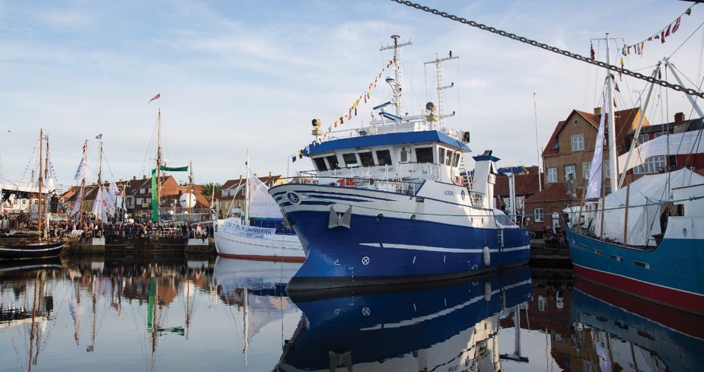
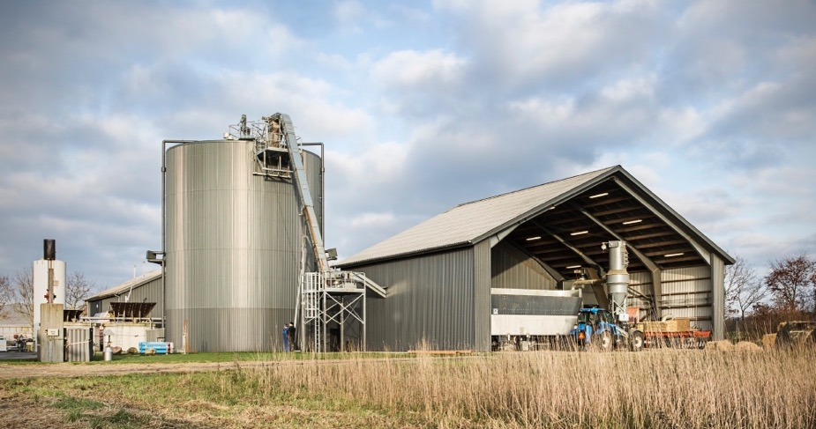
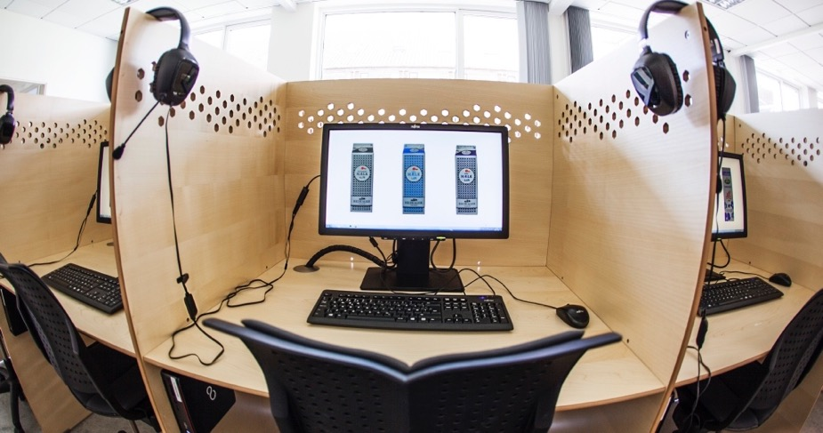
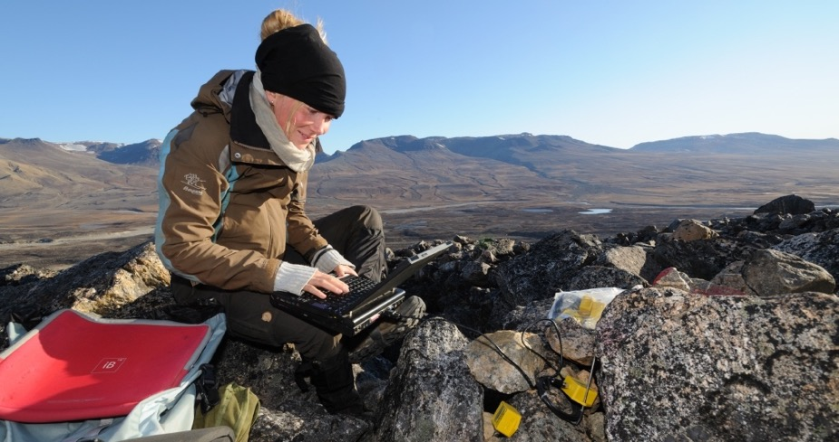
FORSKNINGSSKIBET AURORA
HTL- OG BIOGASANLÆG I FOULUM
COGNITION AND BEHAVIOUR LAB
ZACKENBERG PÅ GRØNLAND
Notes:
Aarhus Universitet råder over en række forskningsfaciliteter, hvor flere af dem kan kaldes state-of-the-art. Universitetet udvikler løbende sine fysiske forskningsfaciliteter for at kunne skabe videnskabelige nybrud. Forskningsfaciliteterne er eftertragtede og benyttes både af egne forskere og af samarbejdspartnere i ind- og udland.
Eksempler:
Forskningsskibet AURORA (billede 1). Et supermoderne og fleksibelt forskningsskib, der fungerer som et flydende laboratorium for biologer, geologer, geofysikere og andre havforskere. Skibet er fra 2014 og bruges i tæt samarbejde med andre universiteter, virksomheder og samarbejdspartnere.
Foulum – Biogas og HTL-anlæg (billede 2) . Centrum for biobaseret økonomi, som med et avanceret biogasanlæg samt HTL-anlæg gør det muligt at gennemføre banebrydende forskning, som kan få afgørende betydning for fremtidens CO2-problematikker og brændstofforbrug.
Cognition and Behaviour Lab (billede 3). Et laboratorium med state-of-the-art faciliteter til evidensbaseret forskning i menneskelig adfærd og kognition, typisk inden for områder som økonomi, statskundskab, psykologi, lingvistisk, marketing og ledelse. Blandt andet har laboratoriet to såkaldte ”eye trackers”, som kan måle fysiologiske parametre som puls, åndedræt og muskelaktivitet, når øjet udsættes for forskellige indtryk. Indviet i 2013.
Forskningsstationer i Grønland. Aarhus Universitet har to forskningsstationer i Grønland – Zackenberg (billede 4) i nordøst og Villum Research Station helt i nord. Sidstnævnte blev indviet i 2015. Stationerne er unikke udgangspunkter for forskning i klimaændringer i det højarktiske område.
Danish Center for Ultrahigh Field NMR Spectroscopy. Med et magnetfelt 500.000 gange stærkere end Jordens kan det største NMR-spektrometer stille skarpt på atomart niveau. Det bruges blandt andet til udvikling af medicin og materialer og til fødevareforskning. Inviet i 2015.
Biobanks and Genome Sequencing. Ved hjælp af avancerede sekventeringsteknologier kan en supercomputer integrere og analysere store datasæt fra unikke danske registersystemer og biobanker med celle- og dyremodeller. Faciliteterne tilhører forskningscentret iSEQ, og forskningen skal på sigt bidrage til en bedre behandling af sygdomme som kræft og psykiatriske sygdomme.
DIGHUMLAB – Digitalt Humaniora Laboratorium. Et digitalt forskningslaboratorium, som skal fremme den nye teknologis muligheder inden for humanistisk og samfundsvidenskabelig forskning. DIGHUMLAB er et nationalt konsortium, som er forankret på Aarhus Universitet. Det består af et samarbejde mellem Aalborg Universitet, Aarhus Universitet, Københavns Universitet og Syddansk Universitet samt Det Kongelige Bibliotek og Statsbiblioteket. Etableret i 2012.
KEA – Klinisk Epidemiologisk Afdeling. Her har forskere adgang til kliniske databaser og forskningsregistre, hvor de kan trække oplysninger om alle danske patienter. Muligheden sender AU’s epidemiologiske forskning på internationalt topniveau.
Hyperpolariserings-MR. En superscanner, som er baseret på en videreudvikling af den traditionelle resonans. Den forventes at få stor betydning for øget viden om og bedre behandling af nogle af de mest udbredte sygdomme i den vestlige verden, bl.a. kræft, diabetes, overvægt og hjerte-kar-sygdomme. Installeret i 2014, hvor Danmark var det tredje land i Europa til at få en sådan scanner.

Slide 28
Udvikling af forskertalenter og integration af forskning i uddannelserne
KERNEOPGAVE
Aarhus Universitets høje kvalitet i forskning, uddannelse og samarbejde opretholdes ved til stadighed at arbejde med udvikling af forskertalenter og integrationen af
forskningen i uddannelserne.

Slide 29
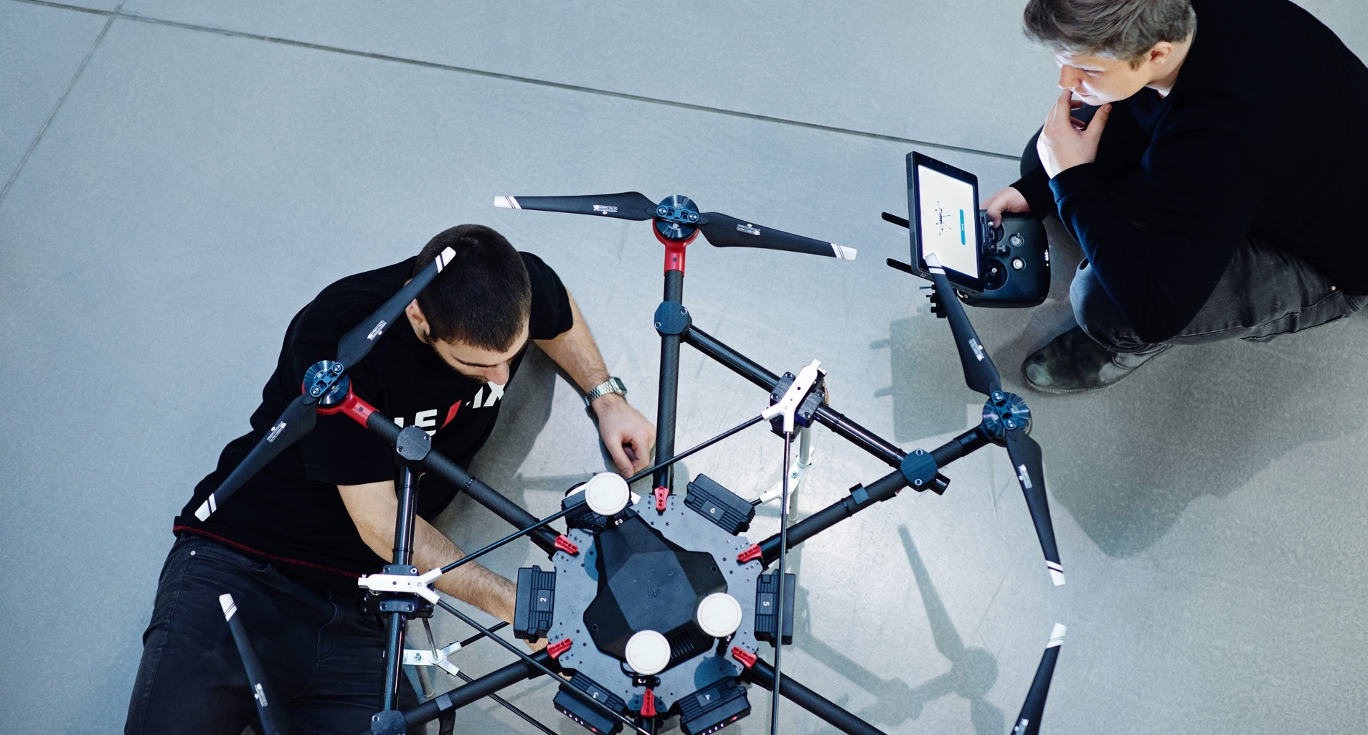
Plads til at udvikle
unikke talenter
Notes:
Særligt talentfulde og motiverede studerende skal have mulighed for at blive maksimalt fagligt udfordret og udfolde deres talent – hvad enten det peger mod en forskerkarriere eller en fremtid med ledelse, innovation eller entreprenørskab. Nøgleordene er kvalitet og relevans, og talentplejen starter allerede på bachelorniveau.

Slide 30
Nøgletal - talentudvikling
1.800
Ph.d.-studerende
(ca. 1.000 for ti år siden)
500
Nyindskrevne ph.d.-studerende i 2018
28%
Er internationale ph.d.-studerende
Notes:
Plads til at udvikle unikke talenter:
Særligt talentfulde og motiverede studerende skal have mulighed for at blive maksimalt fagligt udfordret og udfolde deres talent – hvad enten det peger mod en forskerkarriere eller en fremtid med ledelse, innovation eller entreprenørskab. Nøgleordene er kvalitet og relevans, og talentplejen sætter ind allerede på bachelorniveau.

Slide 31
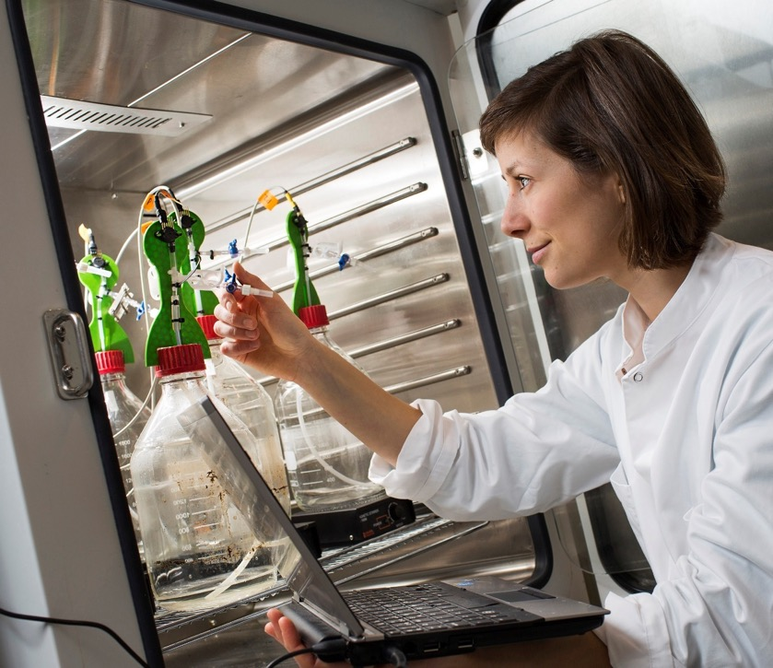
Fem stærke ph.d.-skoler
Ph.d.-uddannelserne
ved Aarhus Universitet:
  Har et højt internationalt niveau.
  Dimittenderne får gode stillinger.
  De ph.d.-studerende publicerer på
  et internationalt højt niveau.*
Notes:
* Resultaterne stammer fra en international evaluering af ph.d.-uddannelserne ved alle fakulteter i 2015.

Slide 32
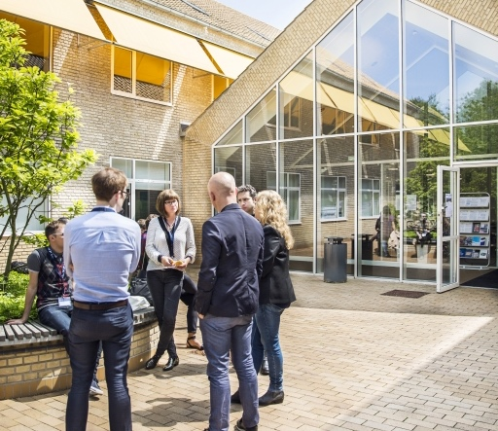
Fremmer de største talenter
AIAS
Aarhus Institute of Advanced Studies fremmer forskning af højeste kvalitet:
  Uafhængig grundforskning
  Talentudvikling inden for alle fagområder
  Rekrutterer og udvælger fellows udelukkende
  på baggrund af kvalifikationer og i åben konkurrence
8
Senior fellows
26
Junior fellows
17
Forskellige nationaliteter
Notes:
AIAS – fremmer de største talenter
AIAS – Aarhus Institute of Advanced Studies – har som mål at fremme forskning af højeste kvalitet med vægt på fri grundforskning og talentudvikling inden for alle fagdiscipliner. AIAS udvælger sine fellows alene efter deres kvalifikationer i åben konkurrence og rekrutterer talenter i højeste internationale klasse – fra hele verden og fra Aarhus Universitet. AIAS blev etableret i 2013 og er det første af sin art i Danmark.

Slide 33

Tidlig talentudvikling: Aarhus-modellen
Til de mest motiverede studerende, tilbydes et elitespor som er tilrettelagt på et særligt højt niveau:
  Særligt elitespor for de mest
  motiverede studerende.
  Mulighed for at geare fagligt op.
  Udløser en ”særlig udmærkelse”
  på eksamensbeviset.
Notes:
Talentpleje: Aarhus-modellen
Med et særligt elitespor vil Aarhus Universitet tilbyde de mest motiverede studerende mulighed for at geare fagligt op. Modellen er afprøvet på det tidligere fakultet Science and Technology, men målet er at udvikle og udbrede den til hele universitetet. Elitesporene:
tilrettelægges på et særligt højt niveau og kommer ud over det almindelige studie
kan indeholde studieaktiviteter som ekstra kurser, udvalgte forskningsaktiviteter, case competitions, virksomhedssamarbejde, projekter m.v.
skal have et omfang på mindst 30 ECTS på bacheloruddannelser og 20 ECTS på kandidatuddannelser
udløser en ”særlig udmærkelse” på eksamensbeviset

Slide 34
Forskningsbaserede uddannelser af højeste internationale kvalitet
KERNEOPGAVE
Aarhus Universitet stræber efter det højeste faglige
niveau i uddannelserne og et levende, engagerende
og innovativt lærings- og studiemiljø.
Notes:
DIMITTENDER ER VORES VIGTIGSTE BIDRAG TIL SAMFUNDET
Aarhus Universitet uddanner dimittender med stærke fagligheder og profiler, som både det akademiske miljø, det private erhvervsliv og den offentlige sektor
efterspørger. Nøgleordene er forskningsbaseret undervisning i et attraktivt og åbent læringsmiljø.

Slide 35

Dimittender er vores vigtigste bidrag til samfundet
Notes:
Aarhus Universitet uddanner dimittender med stærke fagligheder og profiler, som både det akademiske miljø, det private erhvervsliv og den offentlige sektor efterspørger.
Hvert år begynder omkring ca. 7.000 nye studerende på Aarhus Universitet. De fordeler sig på mere end 200 uddannelser og 4.400 kurser. Her bliver de studerende mødt af en undervisning og et studiemiljø, der udvikler og udfordrer deres fagligheder i bredden, dybden og på tværs af både fag og landegrænser.
Universitetets åbne læringsmiljø er baseret på en uformel og direkte dialog mellem studerende og forskere, som fremmer selvstændig og kritisk tænkning og giver unikke muligheder for at kombinere fag på tværs af faggrænser.

Slide 36
Studerende og dimittender
  Deltid
  Deltid
  Ph.d.
  Ph.d.
  Bachelor
  Bachelor
  Kandidat
  Kandidat
  Studerende ialt: 38.100
  Dimittender ialt: 10.719
Notes:
Supplerende fakta:
Hvert år begynder godt 7.000 studerende på AU
40% af de studerende er på kandidat- eller ph.d.-niveau

Slide 37
Attraktive uddannelser med dyb faglighed
  Forskningsbaseret undervisning i et
  åbent læringsmiljø
  Godt 200 uddannelser og 4.400 kurser
  Mulighed for at kombinere fag på tværs
  af traditionelle faggrænser
  88% af de studerende er tilfredse med
  deres studie
95% af respondenterne på kandidatniveau og 97% på ph.d.-niveau har fået job inden for et år efter endt uddannelse (AU’s beskæftigelsesundersøgelse 2017)

Slide 38
Alumner
Aarhus Universitet
Alumnenetværket sikrer muligheden for livslang læring, inspiration og meningsfuldt netværk i arbejdslivet.
Notes:
Studerende engang – alumne for livet:
Selvom man er færdig med sine studier, behøver man ikke være færdig med Aarhus Universitet. Alumnenetværket sikrer muligheden for livslang læring, inspiration og meningsfuldt netværk i arbejdslivet. Siden 2008 har Aarhus Universitet hvert år udnævnt en æresalumne – en tidligere studerende – som har gjort en særlig stor forskel i et samfundsmæssigt perspektiv.

Slide 39
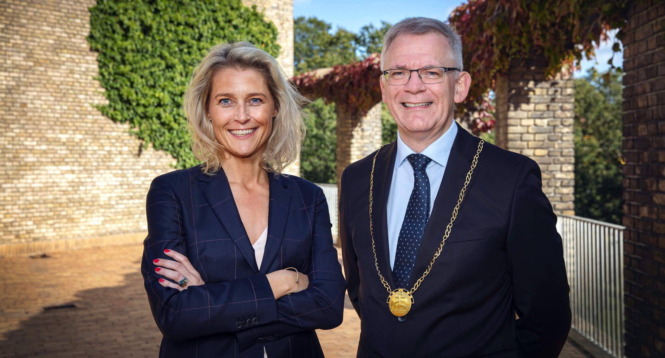
Studerende engang
- alumne for livet
Æresalumne 2019
Marianne Dahl, VP Microsoft
MSc. Cand. Merc. 1999
Notes:
[Indsæt historie på billede – Marianne Dahl]

Slide 40
Alumner er vigtige ambassadører
  Alumnenetværket er for tidligere og
  nuværende studerende og medarbejdere
  Løbende opdatering vedrørende relevant nyt på og fra universitetet
  Adgang til livslang læring, inspiration, meningsfuldt netværk og karrierepleje
  Personligt tilpassede invitationer til arrangementer og tilbud om kompetenceudvikling
  Muligheder for at bidrage til rekruttering, uddannelser, karrierevejledning, forskningssamarbejde, iværksætteri,
  fundraising m.m.
39.500 medlemmer af alumnenetværket
Notes:
Studerende engang – alumne for livet:
Selvom man er færdig med sine studier, behøver man ikke være færdig med Aarhus Universitet. Alumnenetværket sikrer muligheden for livslang læring, inspiration og meningsfuldt netværk i arbejdslivet.
Siden 2008 har Aarhus Universitet hvert år udnævnt en æresalumne – en tidligere studerende – som har gjort en særlig stor forskel i et samfundsmæssigt perspektiv.

Slide 41
Studieliv
Aarhus Universitet
Aarhus Universitet er et campusuniversitet, hvor rammerne inviterer til givtige faglige og sociale fællesskaber.

Slide 42
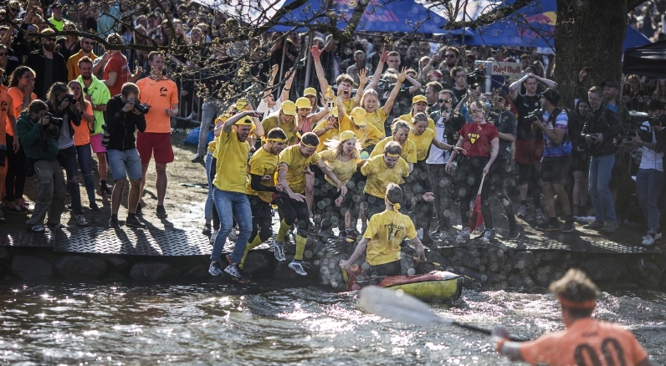
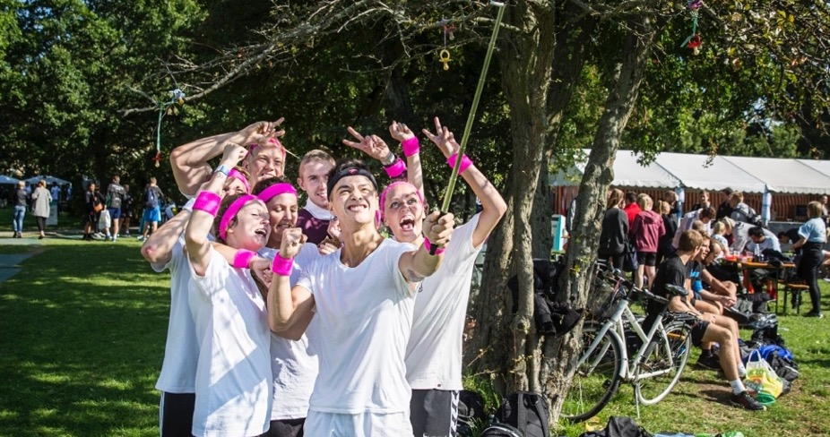
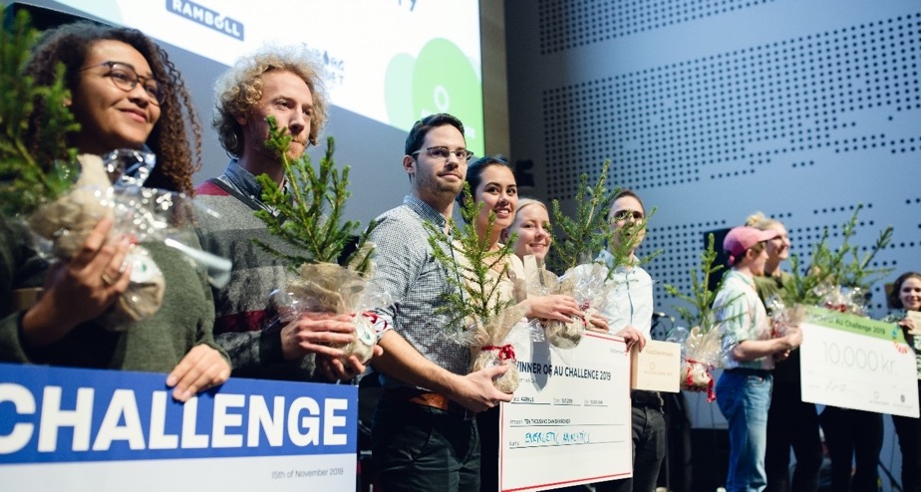
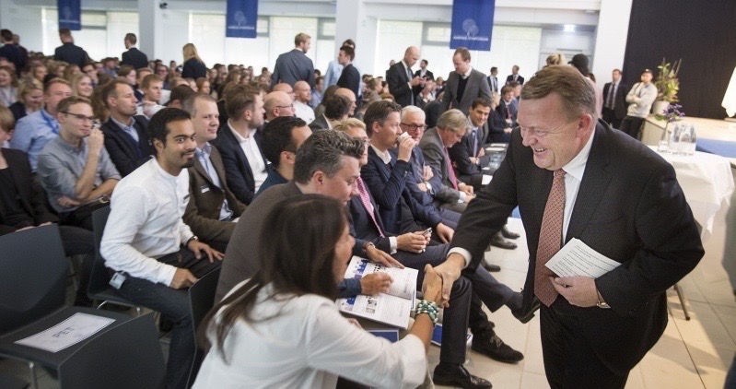
KAPSEJLADSEN
IDRÆTSDAG
AU CHALLENGE
AARHUS SYMPOSIUM
Notes:
STUDIELIV PÅ AARHUS UNIVERSITET
Aarhus Universitet er et campusuniversitet, hvor rammerne inviterer til givtige faglige og sociale fællesskaber. Lige nu er vi i gang med at udvide vores bynære hovedcampus, som er centrum for et levende studieliv, og hvor gode faciliteter binder undervisning og forskning sammen og fremmer et moderne og fleksibelt lærings- og studiemiljø. Her er der plads til, at studerende kan prøve sig selv af – først og fremmest fagligt, men også i det mangfoldige foreningsliv, det voksende iværksættermiljø, rækken af studenterdrevne arrangementer eller i mødet med medstuderende fra ind- og udland og omverdenen i øvrigt.
Kapsejladsen
Den årligt tilbagevendende begivenhed, hvor de forskellige festforeninger på universitetet og på
andre videregående uddannelser i Aarhus kæmper om at vinde Det Gyldne Bækken, er efter
sigende Nordeuropas største studenterarrangement. Eventen foregår i Universitetsparken og tiltrækker
tusindvis af studerende fra hele regionen
Aarhus Symposium
Til det studenterdrevne arrangement Aarhus Symposium i november får studerende rig mulighed
for at deltage i diskussioner om årets tema og netværke med en lang række repræsentanter fra
dansk og internationalt erhvervsliv.
Case competition
I AU Challenge arbejder 200 studerende fra forskellige studieretninger sammen i teams om at løse
cases for virksomheder. Alle cases beskriver bæredygtige problematikker, og selve konkurrencen afvikles
bæredygtigt med udgangspunkt i FN’s verdensmål. De studerende udvikler deres evner til at
arbejde tværdisciplinært og får nye netværk i erhvervslivet.
Danmarks Største Fredagsbar og Idrætsdag
Hvert år ved studiestart summer Universitetsparken af sport, fest og livemusik til Danmarks Største
Fredagsbar og Idrætsdag. Dagen starter med forskellige turneringer, der spænder fra volley og
håndbold til skak og fægtning – og slutter med koncerter og fest.

Slide 43
Uddannelse og forskning uden grænser
Aarhus Universitets aktiviteter forbinder Danmark
med det internationale samfund.

Slide 44
Internationalt studiemiljø
60
Hele uddannelser på engelsk
115
Nationaliteter blandt fuldtidsstuderende
85
Nationaliteter blandt
videnskabeligt ansatte
1.750*
Udvekslingsstuderende i udlandet
1.000
Udvekslingsstuderende på
Aarhus Universitet
2.800
Internationale fuldtidsstuderende
Notes:
*Hertil kommer ca. 300 studerende, der rejser ud på egen hånd med udlandsstipendier fra staten.
Globale samarbejder, der gavner forskere og studerende
Aarhus Universitet har udvekslingsaftaler med mere end 50 forskellige lande og er med i førende internationale netværk og alliancer på universitetsniveau. Bl.a.: den europæiske universitetsalliance Circle U., der vil gøre det muligt for studerende at opnå en grad ved at kombinere uddannelseselementer i flere EU-lande.
Udvekslingsaftaler:
Aarhus Universitet har udvekslingsaftaler med mere end 50 forskellige lande og er med i førende internationale netværk og alliancer på universitetsniveau:
Circle U
Coimbra Group
EUA (European University Association)
The GUILD
Nordic Centre, Fudan
Nordic Centre, India
SANORD
University of the Arctic
Utrecht Network
World 100 Reputation Network

Slide 45
Internationale fuldtidsstuderende (2019)
ARTS
766 INT. STUD.
(I ALT 9.750 STUD.)
AARHUS BSS
1.301 INT. STUD.
(I ALT 11.876 STUD.)
HEALTH
280 INT. STUD.
(I ALT 4.528 STUD.)
SCIENCE AND TECHNOLOGY
439 INT. STUD.
(I ALT 7.053 STUD.)

Slide 46
Universitetsalliancen
Circle U.
Aarhus Universitet blev i 2020 sammen med en
række andre forskningsintensive universiteter i
Europa udpeget som European University Alliance.
Alliancen består ud over Aarhus Universitet af
seks universiteter i Berlin, London, Louvain,
Oslo, Paris og Beograd.
Intentionen er at understøtte og stimulere
samarbejde om undervisning, uddannelse,
forskning og innovation, så mobiliteten øges.
Circle U.’s mission:
Empowering our students and staff to
mobilize knowledge for impact in order
to make the world a better place.
Notes:
Med afsæt i visioner formuleret af Macron lancerede EU Kommissionen i 2017 et nyt initiativ: European Universities Initiative
I 2019 og 2020 blev der gennemført to pilotansøgningsrunder, og Aarhus Universitet søgte sammen med partnerne i Circle U. succesfuldt i 2020
Hensigten med initiativet er, at alliancerne skal skabe et europæisk campus med sømløs mobilitet
Det skal ske med afsæt i en fælles vision, der er udfoldet i en række konkrete planer for samarbejde
Aarhus Universitet er i alliance med seks hovedstadsuniversiteter, der er forskningsintensive og med en bred faglig palet svarende til vores egen
Planerne for samarbejde rummer blandt andet
Etablering af tematiske knowledge hubs, hvor forskere, studerende og eksterne samarbejdspartnere kan samarbejde
OG Udvikling af en Circle U. Challenge, hvor studerende på tværs af fagligheder og universiteter skal arbejde innovativt med at finde bæredygtige løsninger på udfordringer, som universitetshospitaler og lokale myndigheder kommer med
Alliancerne er skabt for primært at accelerere uddannelsessamarbejde, men Aarhus Universitet er også gået ind i Circle U. for at samarbejde om forskning og innovation
For os er det afgørende, at der er god synergi mellem implementing af Strategi 2025 og alliancesamarbejdet

Slide 47
”Getting started in Denmark”
Et særligt ”kom-godt-igang-arrangement” for nye internationale medarbejdere på AU:
  Fire timers gratis arrangement hver
  anden fredag.
  Personlig assistance til registrering hos
  offentlige myndigheder kombineret med introduktion til AU og Danmark.
  Transport til og fra International Citizen Service – et ”One Stop Shop”-koncept, som gør det
  nemt for internationale ansatte og deres
  familier at komme i gang i Danmark.
Aarhus og AU var de første i Danmark med en One-Stop-Shop-service. I 2011 er konceptet blevet nationalt og i dag kendt som International Citizen Service
Notes:
Enheden for talentudvikling står bag konceptet ”Getting started in Denmark”.
Målet er at gøre det nemt og hurtigt for internationale ph.d.-studerende, gæster og medarbejdere at komme til Danmark (for dem, der skal være her mere end 3 mdr.).
Deltagerne får introduktion til følgende:
Lær Dansk, hvilke tilbud er der for ansatte på AU og deres ægtefæller (v/Lær Dansk koordinator)
Introduktion til AU, fx lønseddel, ferie, forsikring, skat, bolig, transport, sociale aktiviteter mv. (v/medarbejder fra IAS)
Introduktion til DK, fx sygesikring, børn og ægtefæller, kørekort, telefon/internet, NemID, bank, mv.
AU er det eneste universitet i Danmark, der tilbyder newcomers denne service.
Historikken:
”Getting started in Denmark” er AU’s eget koncept, som bygger oven på det såkaldte One-Stop-Shop, der i dag er kendt som International Citizen Service, og som Aarhus Universitet har en væsentlig aktie i udviklingen af.
One-stop-shop åbnede i efteråret 2009 i Aarhus som et tilbud, der skulle gøre det hurtigt og nemt for alle internationale medarbejdere og deres familier at slå sig ned i Aarhus og regionen. I praksis samlede man alle relevante myndigheder på ét sted med face-to-face betjening, hvor newcomers fik mulighed for at klare alle nødvendige registreringer og papirarbejde på én gang og samme sted (CPR-nummer, sygesikring, skat m.v.).
Det blev en omgående succes, og i 2011 blev konceptet implementeret som et nationalt initiativ i landets fire store universitetsbyer (Aalborg, Odense, København og Aarhus) – nu kendt som International Citizen Servcie (ICS).
ICS og ”Getting started in Denmark” er et eksempel på effekten af et tæt samarbejde mellem AU, de lokale/regionale myndigheder og erhvervslivet om at gøre det attraktivt for internationale kræfter at komme til Aarhus.

Slide 48
Med viden skaber vi udvikling og vækst i Danmark
KERNEOPGAVE
Gennem samarbejde og tætte relationer til erhvervsliv, myndigheder, organisationer og civilsamfund er Aarhus Universitet med til at øge innovationskraften og konkurrenceevnen i samfundet.
Notes:
MED VIDEN SKABER VI UDVIKLING OG VÆKST I DANMARK
Aarhus Universitet vil styrke samarbejdet med erhvervslivet. Derfor har universitetet en lang række erhvervsrettede aktiviteter, blandt andet iværksætteri, strategiske partnerskaber med kommuner og virksomheder, karrieresamarbejde og AU’s værgående case competition, AU Challenge. De mange aktiviteter skal skabe flere videnstunge spinout-virksomheder med baggrund i konkrete forskningsresultater og styrke innovationen i både små og store virksomheder i regionen.

Slide 49



Viden skaber udvikling og vækst
  Offentlige og private samarbejder
  Myndighedsrådgivning
  Bidrager til et vidensbaseret demokrati
Notes:
502 NYE FORSKNINGSAFTALER MED PRIVATE VIRKSOMHEDER I 2019
80 INDBERETTEDE OPFINDELSER
Nationalt projekt løfter kommercialisering af forskning
Open Entrepreneurship er et initiativ finansieret af Industriens Fond, der bygger bro mellem den akademiske verden og erhvervslivet. Projektet skal hjælpe forskere på Danmarks universiteter med at skabe spin-out virksomheder baseret på deres forskning. På Aarhus Universitet har Open Entrepreneurship i 2019 været katalysator for 46 match mellem forskere og investorer/entreprenører og hjulpet 35 forskningsgrupper med kommerciel aktivitet. 18 af disse forskningsgrupper har skaffet kapital til en samlet projektsum på 34 mio. kr.
Forskere rådgiver myndigheder
Forskere fra Aarhus Universitet leverer myndighedsrådgivning, som bringer samfundet tættere på innovative løsninger. Det foregår bl.a. inden for fødevarer, jordbrug og miljø på DCA – Nationalt Center for Fødevarer og Jordbrug. Inden for natur, miljø og energi på DCE – Nationalt Center for Miljø og Energi. Og inden for pædagogik og uddannelse på DPU – Danmarks Institut for Pædagogik og Uddannelse. Herudover løser Institut for Retsmedicin på Aarhus Universitetshospital, Dansk Center for Forskningsanalyse samt Center for Rusmiddelforskning ligeledes opgaver for ministerier, regioner, kommuner og EU.
Hver gang den offentlige sektor investerer én million i myndighedsbetjening, henter forskerne på Aarhus Universitet yderligere halvanden million fra eksterne kilder.
492 mio. kr. investerede myndighederne i forskningsbaseret rådgivning på Aarhus Universitet i 2019.

Slide 50

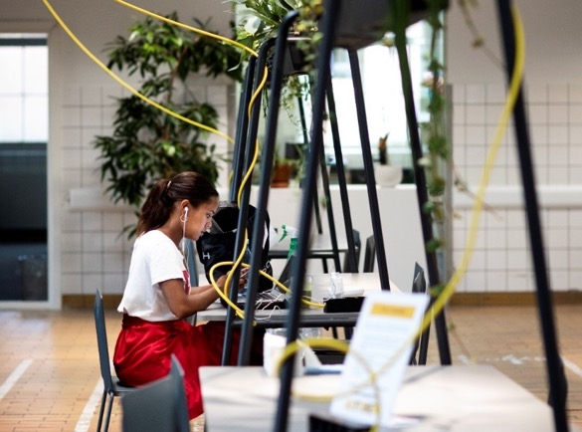


Iværksætteri styrker
foretagsomhed og netværk
60
Studenteriværksættere
50
Årlige events
50
Forskeriværksættere
Notes:
The Kitchen er Aarhus’ nye centrum for iværksætteri. Iværksætterhuset holder til i et tidligere centralkøkken tæt på Universitetsparken, og de rå rammer rummer iværksætteraktiviteter for studerende og forskere på AU.
The Kitchen byder på åbne work spaces, faciliteter til brug for iværksættere og kaffebar, og huset byder indenfor til en lang række arrangementer om iværksætteri. Studerende og forskere får her adgang til rådgivning og finansieringsmuligheder og bliver forbundet med startupmiljøet og erhvervslivet i Aarhus og regionen.
Iværksætterhuset styrker de studerendes foretagsomhed, så de kan skabe værdi for sig selv og samfundet – hvad enten det sker i form af iværksætteri eller som ansat i en virksomhed.
60 studenteriværksættere
50 forskeriværksættere
50 årlige events

Slide 51

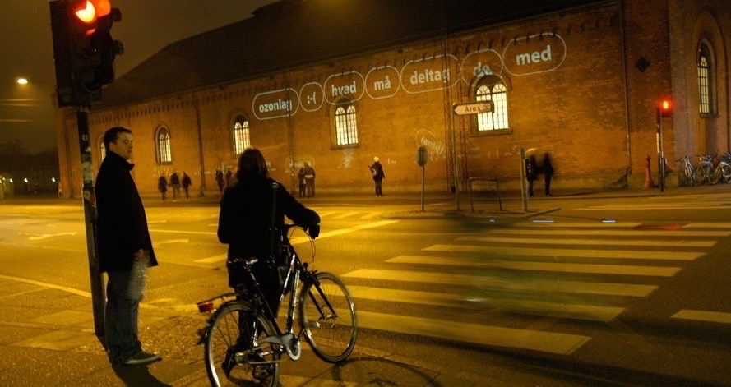


MOESGAARD
SMARTCITIES
LEGO OG LEGO-FONDEN
ARLA
Notes:
Blandt eksempler på aktiviteter med erhvervslivet og det offentlige er:
Smart Cities. Aarhus Universitet deltager aktivt i Smart City-netværket, der har til formål at understøtte udviklingen af Smart Cities i Danmark. Smart City handler om at tilpasse og udvikle byer til den digitale tidsalder. I 2015 nedsatte det daværende Ministerium for By, Bolig og Landdistrikter en tænketank for Smart Cities med Aarhus Universitet på formandsposten.
Integreret psykiatrisk forskning. Aarhus Universitet samarbejder med Lundbeckfonden om Initiativ for Integreret Psykiatrisk Forskning (iPSYCH). Forskningsaktiviteterne i iPSYCH kortlægger hele spektret af faktorer, som spiller en rolle for alvorlige psykiske sygdomme, bl.a. skizofreni, autisme, ADHD og depression. Andre samarbejdspartnere i projekter tæller Københavns Universitet, Region Midtjylland, Region Hovedstaden og Statens Serum Institut.
Center for Sundhedssamarbejde. Bygger bro mellem forskere ved Aarhus Universitet og det omgivende samfund. Målet er at blive uundgåelig rådgiver og samarbejdspartner, når der skal udvikles på løsninger på Danmarks sundheds- og velfærdsmæssige udfordringer.
Europæisk Kulturhovedstad Aarhus 2017. Aarhus Universitet har indgået et partnerskab med Aarhus 2017 om at lave en forskningsbaseret evaluering af betydningen og effekten af at være kulturhovedstad – både i forhold til kulturliv, image og identitet samt økonomiske , sociale og politiske effekter. Evalueringen bygger bl.a. på eksisterende forskning fra europæiske kulturhovedstæder. Udover forskere deltager også studerende i projektet.
Center for Små og Mellemstore virksomheder. I samarbejde med Nykredit og PwC har Juridisk Institut etableret vidensforum og Små og Mellemstore virksomheder (SMV’er), hvor forskere ved Aarhus Universitet er gået sammen om at forske i, hvordan man bedst styrker vækst og udvikling i SMV’erne. Målet er at udvikle skræddersyede redskaber, som kan understøtte deres udvikling og dermed rygraden i dansk erhvervsliv.
Eksportvirksomheder. Forskere fra Aarhus BSS (ved Tuborg Research Centre for Globalisation and Firms) arbejder sammen med Eksportforeningen på at kortlægge, hvad der skal til for at få succes som eksportvirksomhed. Målet er at styrke dansk eksports mulighed for at udleve sit potentiale.
Én indgang til kliniske forsøg. Et initiativ, der gør det nemmere for medicoindustrien og forskere ved Institut for Klinisk Medicin at indgå aftaler om kliniske forsøg i Region Midtjylland. Målet er at skabe medicinske fremskrift til glæde for patienterne.
Fødevareforskning. Arla har i 2014 indgået et femårigt forskningssamarbejde med Aarhus Universitet og Københavns Universitet. Målet er at forske i, hvordan mejeriprodukter kan styrke immunforsvaret, forbygge sygdomme som bl.a. type 2-diabetes og modvirke fejlernæring.
Moesgaard Museum. Det nye Moesgaard Museum og Aarhus Universitet har et omfattende samarbejde, som udnytter synergien mellem museets fagfolk og universitetets forskere og studerende. Bl.a. er der et permanent udstillingsrum, hvor studerende på arkæologi og antropologi kan aflevere deres opgaver og projekter i form af konkrete udstillinger.
MADE. I foreningen MADE – Manufacturing Academy of Denmark – samarbejder Institut for Datalogi og Institut for Ingeniørvidenskab med bl.a. større og mindre virksomheder, andre universiteter og GTS-institutter om at fremme produktionen i Danmark gennem forskning, innovation og uddannelse. Fokus er bl.a. på effektiv integration af informations- og kommunikationsteknologi i produktionsprocesser.
LEGO og LEFO Fonden. Flere fakulteter på AU samarbejder med LEGO. I 2016 har det tværfaglige Interacting Minds Centre ved AU eksempelvis indgået et stort, femårigt samarbejde med LEFO Fonden om at udvikle helt nye metoder til at undersøge og dokumentere, hvordan leg understøtter læring.

Slide 52
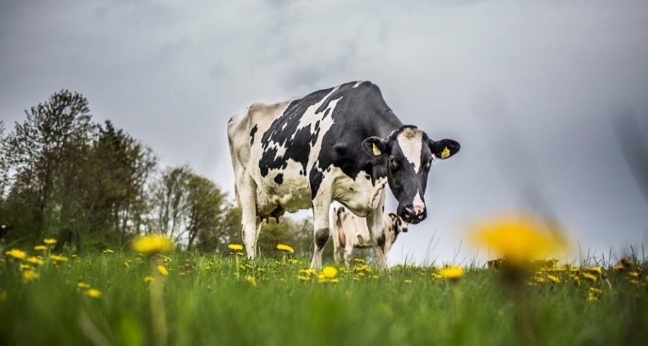


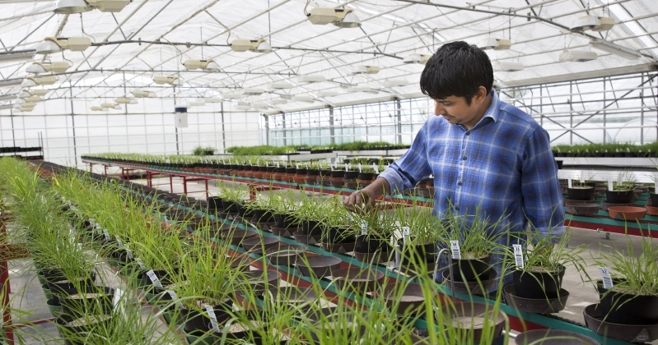
DCE – NATIONALT CENTER FOR MILJØ OG ENERGI
NATIONALT CENTER FOR SKOLEFORSKNING
RETSMEDICIN
DCA – NATIONALT CENTER FOR FØDEVARER OG JORDBRUG
Notes:
Forskere rådgiver myndigheder
Forskere fra Aarhus Universitet leverer myndighedsrådgivning, som bringer samfundet tættere på innovative løsninger.
Det foregår bl.a. inden for fødevarer, jordbrug og miljø på DCA – Nationalt Center for Fødevarer og Jordbrug.
Inden for natur, miljø og energi på DCE – Nationalt Center for Miljø og Energi.
Og inden for pædagogik og uddannelse på DPU – Danmarks Institut for Pædagogik og Uddannelse.
Herudover løser Institut for Retsmedicin på Aarhus Universitetshospital, Dansk Center for Forskningsanalyse samt Center for Rusmiddelforskning ligeledes opgaver for ministerier, regioner, kommuner og EU.
Hver gang den offentlige sektor investerer én million i myndighedsbetjening, henter forskerne på Aarhus Universitet yderligere halvanden million fra eksterne kilder.
492 mio. kr. investerede myndighederne i forskningsbaseret rådgivning på Aarhus Universitet i 2019.
DCA – Nationalt Center for Fødevarer og Jordbrug – via aftale med Miljø- og Fødevareministeriet leverer DCA forskningsbaseret myndighedsrådgivning til ministeriet og relevante styrelser inden for jordbrug, fødevarer og miljø. En del af opgaverne gennemføres i samarbejde med forskere ved Aarhus BSS. Målet er at honorere ønsker om sunde fødevarer af optimal kvalitet, efterspørgsel på energi og materialer baseret på biologiske ressourcer samt krav om stigende hensynstagen til natur, miljø og klima.
DCE – Nationalt Center for Miljø og Energi – DCE leverer forskningsbaseret rådgivning og viden om natur, miljø og energi. Aarhus Universitets væsentligste kontrakter er indgået med Miljø- og Fødevareministeriet, Energi-, Forsynings- og Klimaministeriet samt Miljøstyrelsen for Råstofområdet i Grønland. Målet er at bidrage positivt til en bæredygtig udvikling nationalt og internationalt.
Institut for retsmedicin – Institut for Retsmedicin ligger på Aarhus Universitetshospital og løser opgaver for politikredsene i størstedelen af Jylland. Målet er at fremme politiets efterforskning og rettens afgørelser med undersøgelser af højeste kvalitet, som også er internationalt anerkendt.
National Center for Skoleforskning (NCS) – Aarhus universitet og VIA UC etablerede i august 2016 National Center for Skoleforskning (NCS) for forskning i dagtilbud og skoler. Målet er, at NCS skal være et åbent nationalt kraftcenter for forskning og udvikling på området. NCS har udgangspunkt i DPU – Danmarks Institut for Pædagogik og Uddannelse.
Dansk Center for Forskningsanalyse – Centret, som hører til på Institut for Statskundskab, leverer bl.a. evalueringer, analyser og udredningsarbejde i danske og internationale myndigheder og organisationer. Centret sigter mod at styrke grundlaget for kvalificerende beslutninger og innovative løsninger i samfundet – særligt inden for forsknings-, innovations- og universitetspolitik.
IEA – The International Association for the Evaluation of Educational Achievement *– DPU – Danmarks institut for Pædagogik og Uddannelse er medlem af den internationale forskningsorganisation for uddannelsesforskning IEA. I regi af IEA deltager forskere fra Aarhus Universitet i arbejdet med at forberede og gennemføre undersøgelser om uddannelse i hele verden. Målet er at sikre den bedst mulige skoleuddannelse.
Center for Rusmiddelforskning – Centret er placeret ved Aarhus BSS og løser opgaver, som omfatter forskning, undervisning og formidling af viden om alkohol og stofmisbrug. Centret samarbejder med både ministerier, styrelser og regioner. Målet er at udvikle og stille viden og værktøjer til rådighed, som kan forbedre både behandling og forebyggelse på området for rusmidler i Danmark og internationalt.
*Dette initiativ er ikke inkluderet i de 492 mio. kr. til myndighedsbetjent forskning som er angivet ovenfor.

Slide 53
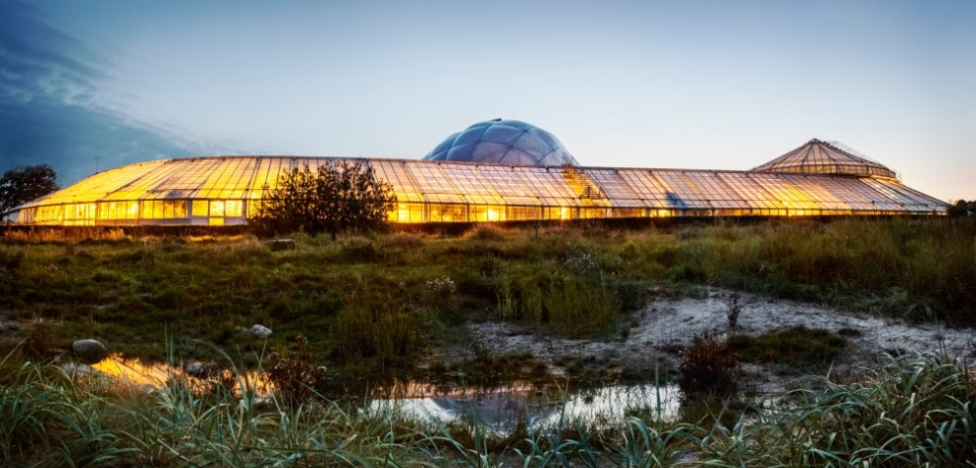
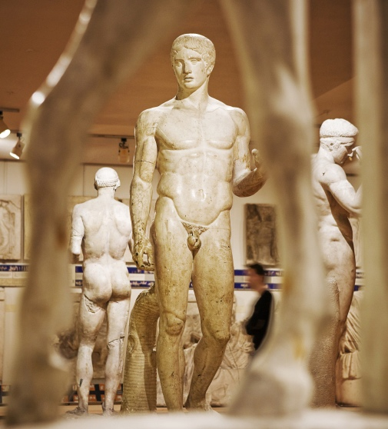

VÆKSTHUSENE
TÆNKEPAUSER
ANTIKMUSEET
Notes:
FORSKNINGSBASERET VIDEN LØFTER SAMFUNDET
Som en central viden- og kulturbærende institution bidrager Aarhus Universitet til at øge det generelle uddannelses- og kompetenceniveau i samfundet. Det handler i høj grad om at styrke samarbejdet med borgere, foreninger og organisationer.
Aarhus Universitetsforlag udgiver ca. 100 nye bøger hvert år og har 2.000 titler i kataloget, heraf ca. 500 på engelsk. Gennem videnskabsformidlende udgivelser samt den populære kortbogsserie ”Tænkepauser” står forlaget for folkelig forskningsformidling i særklasse.
Folkeuniversitetet er for alle. Hvert år byder Folkeuniversitetet på mere end 4.000 enkeltarrangementer i form af forelæsningsrækker, vidensarrangementer og festivaler med det nyeste fra forskningens verden. Folkeuniversitetet samarbejder med Aarhus Universitet og har mere end 70.000 deltagere årligt fordelt i Aarhus, Herning og Emdrup (København).
Offentlige foredrag i Naturvidenskab er en foredragsrække, Aarhus Universitet udbyder i samarbejde med Carlsbergfondet. Foredragene livestreames fra Søauditorierne i Universitetsparken til biografer, biblioteker, kulturhuse, foreninger, gymnasier mv. i en lang række byer i Danmark og udlandet. Her kommer mellem 6.000-10.000 deltagere hver gang tættere på de nyeste naturvidenskabelige opdagelser og erkendelser, når forskere fra Aarhus Universitet holder de populære foredrag.
Fleksibel efter- og videreuddannelse
Læring og uddannelse er en livslang proces, og samfundet efterspørger kontinuerlig uddannelse af arbejdsstyrken. Derfor tilbyder Aarhus Universitet uddannelse på nye og fleksible måder, så universitetsalumner kan komme tilbage og efter- og videreuddanne sig. Universitetet har særlig fokus på efter- og videreuddannelse inden for digitalisering og digitale kompetencer, som i særlig grad efterspørges af blandt andre gymnasielærere.
3.300 Studerende er i gang på en af Aarhus Universitets ca. 42 forskellige efter- og videreuddannelser
Besøg universitetets museer:
Antikmuseet
– samling af middelhavslandenes antikke kulturarv
Ole Rømer-Observatoriet
– offentlig adgang til store stjernekikkerter
Steno Museet
– huser bl.a. et planetarium og har skiftende udstillinger
Botanisk Have og Væksthusene
– plantesamling fra forskellige klimazoner på Jorden

Slide 54
Campus
Aarhus Universitet
Aarhus Universitet har sit naturlige centrum i Aarhus,
men er et landsdækkende universitet med forskning repræsenteret i en lang række andre byer i Danmark
og med campus i både Aarhus, Emdrup og Herning.
Notes:
Ét universitet – flere lokaliteter
Aarhus Universitet har sit naturlige centrum i Aarhus, men er et landsdækkende universitet med forskning repræsenteret i en lang række andre byer i Danmark og med campus i både Aarhus, Emdrup og Herning. Fællesnævneren er høj faglig standard og et spændende studieliv med stærke traditioner.

Slide 55

Aarhus Universitets
første bygning,1934
Notes:
FOTO: Aarhus Universitets første bygning omgivet af græssende får i maj 1934. Fotograf uoplyst. Gengivet efter foto i Aarhus Kommunes Biblioteker, Lokalhistorisk Samling.
Adskillige institutfløje er bygget til siden 1930'erne, men bygningerne på billedet er i dag der, hvor bl.a. jura, økonomi og statskundskab har til huse.
I 1928 samler Universitetsundervisningen i Jylland 78 studerende i lejede lokaler, hvor de undervises i fransk, engelsk, tysk og dansk samt propædeutisk filosofi. Det er startskuddet for Aarhus Universitet.
I 1933 bliver den første universitetsbygning indviet, og undervisning i grundlæggende medicinske fag påbegyndes. Den gang lå campus uden for Aarhus by, og der gik får i universitetsparken. Faktisk skulle fårene stå for ”at klippe græsset”, men de blev hurtigt afskaffet igen, af tre grunde:
De åd de nyplantede træer i parken
Deres brægen forstyrrede undervisningen
En vædder gik til angreb på sit eget spejlbillede i et af de store vinduespartier

Slide 56
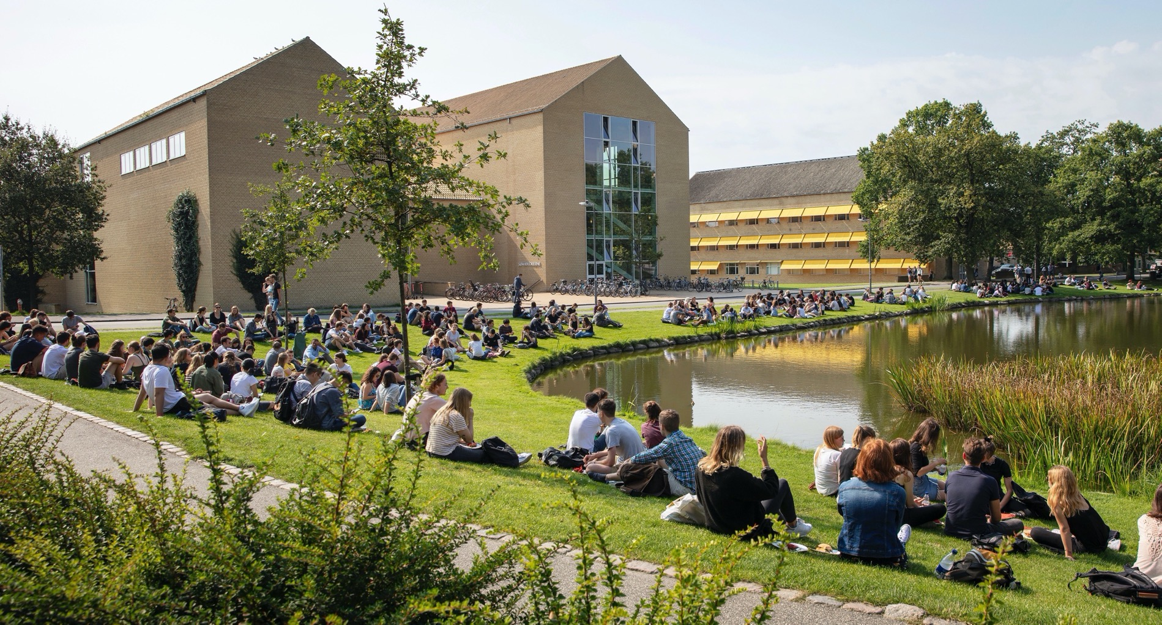
Universitetsparken
Notes:
I perioden efter 1935 vokser universitetet støt og roligt, fakultet for fakultet, og universitetet konsoliderer sin position.
I 1997 modtager Professor emeritus Jens Christian Skou Nobelprisen i kemi for sin beskrivelse af natrium-kalium-pumpen.
Lige før årtusindskiftet passerede antallet af studerende på AU 20.000.
I løbet af 2006 og 2007 fusionerer Aarhus Universitet med en række andre forsknings- og uddannelsesinstitutioner, nemlig:
Handels- og Ingeniørhøjskolen i Herning (HIH)
Handelshøjskolen i Århus
Danmarks JordbrugsForskning
Danmarks Miljøundersøgelser
Danmarks Pædagogiske Universitet
Efter fusionerne har Aarhus Universitet ca. 34.000 studerende og 9.000 ansatte.
I 2010 modtager Dale T. Mortensen, gæsteprofessor ved Institut for Økonomi, Nobelprisen i økonomi for sin arbejdsmarkedsforskning.
I 2011 begynder Aarhus Universitet at se ud, som vi kender det i dag - antallet af fakulteter reduceres fra ni til fire: Arts, Science and Technology, Health og Aarhus BSS.
Og i 2012 vokser universitetsfamilien med endnu et medlem, da Ingeniørhøjskolen i Århus bliver en del af Aarhus Universitet.

Slide 57



Arkitektur
I DEN DANSKE KULTURKANON
Notes:
Tegnet af den danske arkitekt C.F. Møller (1898-1988)
Bygningerne og Universitetsparken er med i den danske arkitekturkanon og kåret som et af Danmarks 12 arkitektoniske mesterværker
Fik i 2018 10. pladsen på den amerikanske netavis Huffington Posts liste over verdens skønneste universiteter.
Der er brugt 28 mio. mursten

Slide 58
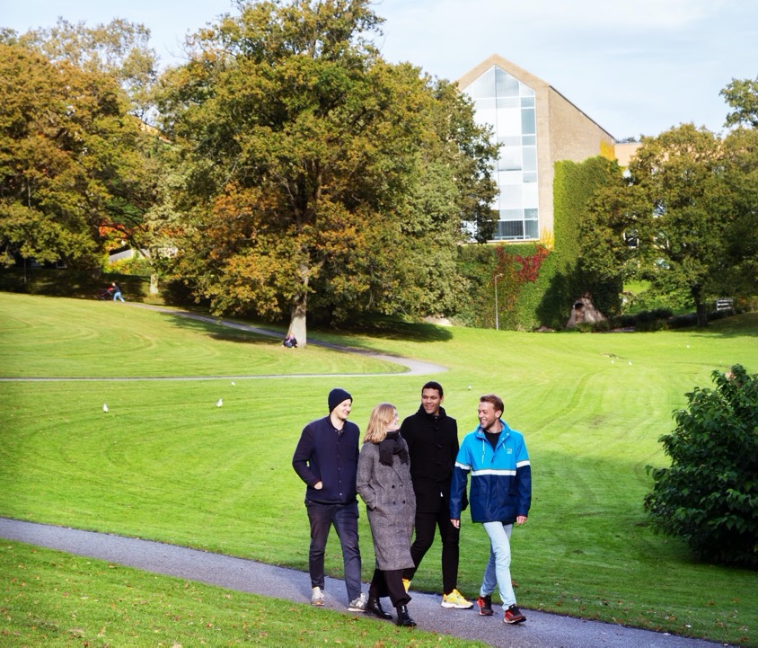
Campus Aarhus
I Universitetsparken er alle fem fakulteter repræsenteret. Herudover har AU nøgleaktiviteter på:
  Fuglesangs Allé
  Katrinebjerg
  Navitas
  Moesgaard
  Trøjborg
  Frederiksbjerg
  AUH
  Universitetsbyen
Notes:
30.600 ordinære studerende (Opgjort som fuldtidsstuderende)
Universitetsparken er den historiske kerne med fem fakulteter repræsenteret.
Universitetet har også nøgleaktiviteter på:
Fuglesangs Allé (business)
Katrinebjerg (IT og ingeniørvidenskab)
Navitas (ingeniørvidenskab)
Moesgaard (antropologi og arkæologi)
Trøjborg (uddannelse og pædagogik)
Frederiksbjerg (idræt)
AU Library med 17 betjeningssteder
Aarhus Universitet er desuden i gang med at udvikle campus 2.0 i forbindelse med overtagelsen af Kommunehospitalets lokaler.

Slide 59
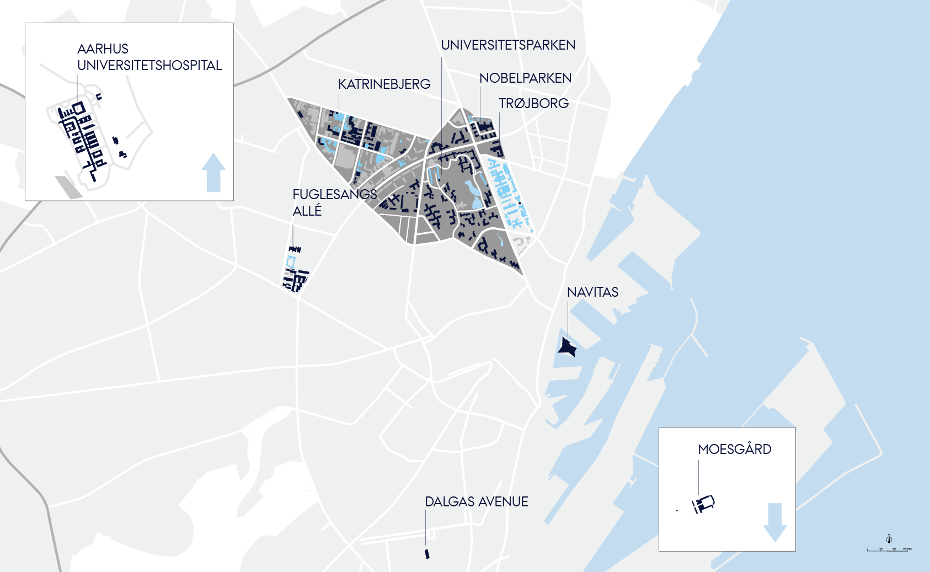
Notes:
30.600 ordinære studerende (Opgjort som fuldtidsstuderende)
Universitetsparken er den historiske kerne med fem fakulteter repræsenteret.
Universitetet har også nøgleaktiviteter på:
Fuglesangs Allé (business)
Katrinebjerg (IT og ingeniørvidenskab)
Navitas (ingeniørvidenskab)
Moesgaard (antropologi og arkæologi)
Trøjborg (uddannelse og pædagogik)
Frederiksbjerg (idræt)
AU Library med 17 betjeningssteder
Aarhus Universitet er desuden i gang med at udvikle campus 2.0 i forbindelse med overtagelsen af Kommunehospitalets lokaler.

Slide 60
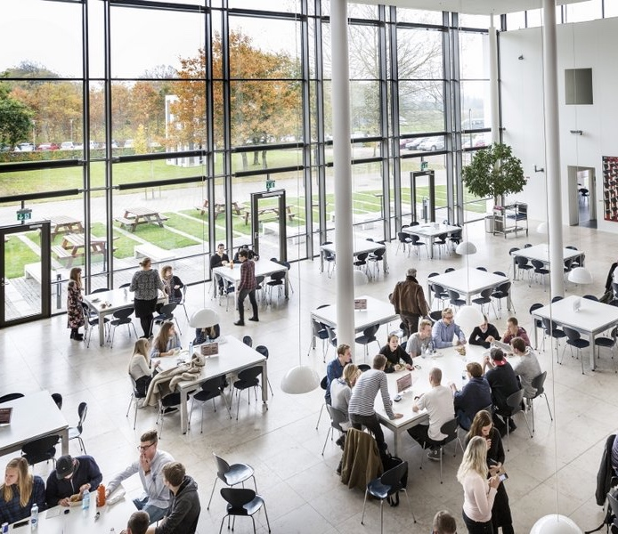
Campus Herning
I Herning er fokus på ingeniør-videnskab, erhvervsøkonomi og ledelse
i et studiemiljø med studerende fra mange forskellige lande:
  1.000 bachelor- og kandidatstuderende
  Fokus på ingeniørvidenskab, erhvervsøkonomi og ledelse
  Byggeriet er tegnet af arkitekt Henning Larsen
  Kendt for et tæt samarbejde med erhvervslivet og et prisbelønnet iværksættermiljø
Notes:
I Herning er fokus på ingeniørvidenskab, erhvervsøkonomi og ledelse i et studiemiljø med studerende fra mange forskellige lande. Campus Herning er kendt for et tæt samarbejde med erhvervslivet og et prisbelønnet iværksættemiljø.
Campus Herning holder til i et nyt, moderne byggeri tegnet af arkitekt Henning Larsen.

Slide 61
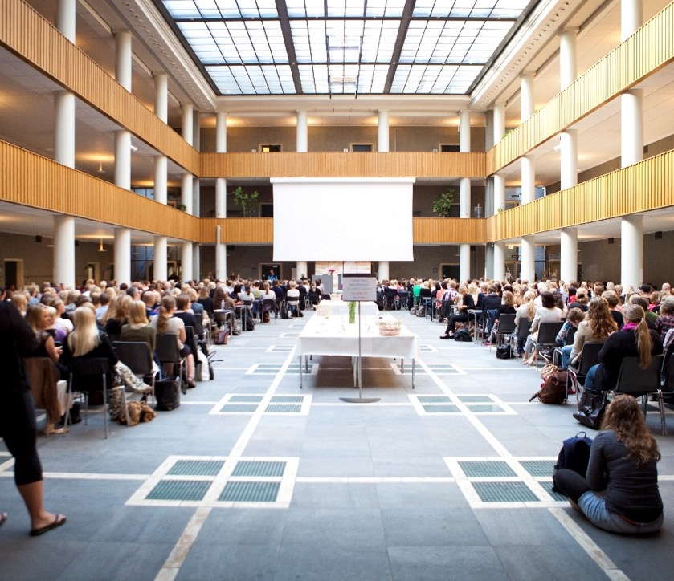
Campus Emdrup
Gode fysiske rammer kombineret med et fælles fagligt ståsted på tværs af uddannelserne gør Emdrup kendt for
et integreret fagligt miljø:
  1.500 bachelor- og kandidatstuderende
  Huser DPU – Danmarks Institut for
  Pædagogik og Uddannelse
  AU Library, Campus Emdrup
  (Danmarks Pædagogiske Bibliotek) har en samling på omkring 800.000 bøger og tidskrifter
Notes:
Campus ligger i det nordvestlige København og huser en stor del af DPU – Danmarks institut for Pædagogik og Uddannelse. Gode fysiske rammer kombineret med et fælles fagligt ståsted på tværs af uddannelserne gør Emdrup kendt for et integreret fagligt miljø. AU library, Campus Emdrup (Danmarks Pædagogiske Bibliotek) har en samling på omkring 800.000 bøger og tidsskrifter.

Slide 62
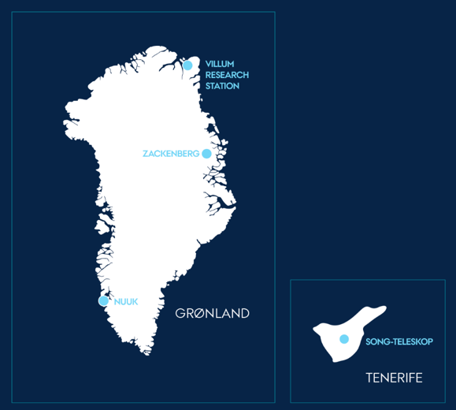
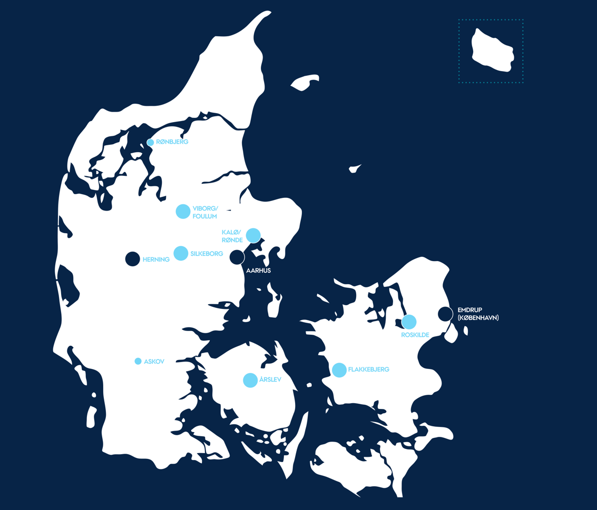

Lokaliteter
Forskning og uddannelse
Forskningsaktiviteter
Øvrige
Notes:
Her finder du Aarhus
Aarhus Universitet har campus i tre byer og forskningsaktiviteter 15 forskellige steder i Danmark, Grønland og på Tenerife.
Forskning og uddannelse
Aarhus: Hovedcampus for Aarhus Universitet og de fem fakulteter Arts, Aarhus BSS, Health, Natural Sciences og Technical Sciences, ca. 6.100 ansatte og 30.500 studerende*
Emdrup (København): DPU – Danmarks institut for Pædagogik og Uddannelse, ca. 120 ansatte og 1.500 studerende*
Herning: Institut for Forretningsudvikling og Teknologi, ca. 250 ansatte og 1.100 studerende*
*Antallet af studerende er opgjort som fuldtidsstuderende
Forskningsaktiviteter
Flakkebjerg: Institut for Agroøkologi og Institut for Molekylærbiologi og Genitik, ca. 130 ansatte
Kalø/Rønde: Institut for Bioscience, ca. 60 ansatte
Roskilde: Institut for Bioscience, Institut for Miljøvidenskab, Institut for Geoscience, ca. 270 ansatte
Silkeborg: Institut for Bioscience, ca. 110 ansatte
Viborg/Foulum: Forskning inden for fødevarer og jordbrug, ca. 510 ansatte
Årslev: Institut for Fødevarer, ca. 40 ansatte
Øvrige
Askov: Forsøgsstation
Nuuk: Arctic Research Centre (ARC)
Rønbjerg: Marinbiologisk Station
Tenerife: SONG-teleskop
Villum Research Station: Forsøgsstation i Nordgrønland
Zackenberg: Forsøgsstation i Nordøstgrønland

Slide 63
Campusudvikling
Aarhus Universitet
Aarhus Universitet er i fuld gang med at
udbygge sit centrale campus i Aarhus.
Notes:
Aarhus Universitet er i fuld gang med at udbygge sin centrale campus i Aarhus. Dele af universitetet rykker gradvist ind på et tidligere hospitalsområde, nu kaldet Universitetsbyen, som med sin placering op ad Universitetsparken giver universitetet mulighed for at samle og styrke en række uddannelses- og forskningsaktiviteter.
Iværksætterhuset The Kitchen er allerede flyttet ind i Universitetsbyen, og Institut for Molekylærbiologi og Genetik samt AU IT følger efter i starten af 2022.
Det gamle patienthotel skal efter en renovering rumme 132 studieboliger, og åbner også i 2022.
Universitetsbyen forbindes med Universitetsparken gennem tre underjordiske passager og skal være en byintegreret campus med aktiviteter, liv og nye, fleksible lokaler og faciliteter, der tager højde for fremtidens måder at undervise og forske på.
Den overordnede vision for campusudviklingen er at koncentrere universitetets arealer i Aarhus om Universitetsparken, Universitetsbyen og Katrinebjerg og herigennem udvikle og styrke campus i Aarhus som et attraktivt og fremtidssikret forsknings- og studiemiljø.
Katrinebjerg
Ikke langt fra Universitetsbyen og Universitetsparken ligger Katrinebjerg i trekantsområdet mellem Katrinebjergvej, Paludan Müllers Vej og Jens Baggesens Vej. Katrinebjerg er universitetets centrum for digitalisering, digital design, informationsvidenskab og på sigt også ingeniøraktiviteter og en række æstetiske fag. Visualiseringerne giver en idé om, hvordan den fysiske udvikling af Katrinebjerg kan se ud.
Universitetsbyen
3D-model over Universitetsbyen, som den folder sig ud langs østsiden af Nørrebrogade – fra Nordre Ringgade til Nørre Boulevard. Visualiseringerne viser, hvordan det nye campusbyggeri kan komme til at se ud, når det står færdigt i 2025

Slide 64

STØRRE SAMLET CAMPUS MIDT I AARHUS
1. Et kig fra Nørrebrogade mod nye studieboliger
2. Nedgang mod den centrale underjordiske passage
3. The Kitchen: AU’s største iværksætterfællesskab for studerende
4. Den centrale plads
5. Indgangen til Universitetsbyen, når man ankommer fra nord
6. Den centrale plads
Katrinebjerg
Universitetsbyen
Notes:
Aarhus Universitet er i fuld gang med at udbygge sin centrale campus i Aarhus. Dele af universitetet rykker gradvist ind på et tidligere hospitalsområde, nu kaldet Universitetsbyen, som med sin placering op ad Universitetsparken giver universitetet mulighed for at samle og styrke en række uddannelses- og forskningsaktiviteter.
Iværksætterhuset The Kitchen er allerede flyttet ind i Universitetsbyen, og Institut for Molekylærbiologi og Genetik samt AU IT følger efter i starten af 2022.
Det gamle patienthotel skal efter en renovering rumme 132 studieboliger, og åbner også i 2022.
Universitetsbyen forbindes med Universitetsparken gennem tre underjordiske passager og skal være en byintegreret campus med aktiviteter, liv og nye, fleksible lokaler og faciliteter, der tager højde for fremtidens måder at undervise og forske på.
Den overordnede vision for campusudviklingen er at koncentrere universitetets arealer i Aarhus om Universitetsparken, Universitetsbyen og Katrinebjerg og herigennem udvikle og styrke campus i Aarhus som et attraktivt og fremtidssikret forsknings- og studiemiljø.
Katrinebjerg
Ikke langt fra Universitetsbyen og Universitetsparken ligger Katrinebjerg i trekantsområdet mellem Katrinebjergvej, Paludan Müllers Vej og Jens Baggesens Vej. Katrinebjerg er universitetets centrum for digitalisering, digital design, informationsvidenskab og på sigt også ingeniøraktiviteter og en række æstetiske fag. Visualiseringerne giver en idé om, hvordan den fysiske udvikling af Katrinebjerg kan se ud.
Universitetsbyen
3D-model over Universitetsbyen, som den folder sig ud langs østsiden af Nørrebrogade – fra Nordre Ringgade til Nørre Boulevard. Visualiseringerne viser, hvordan det nye campusbyggeri kan komme til at se ud, når det står færdigt i 2025

Slide 65

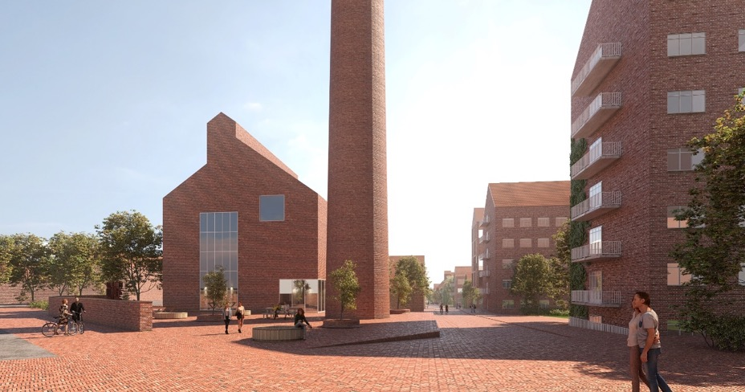
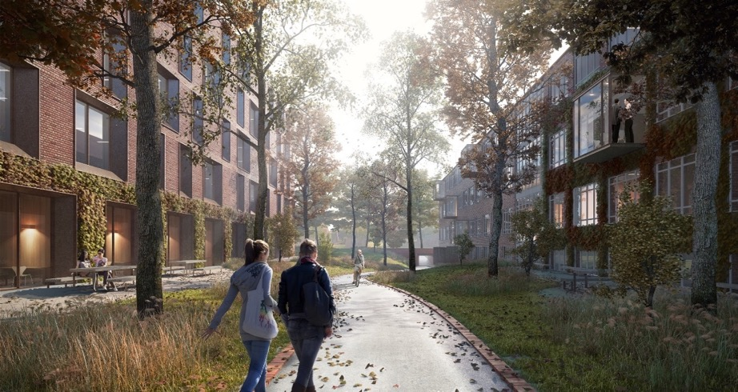
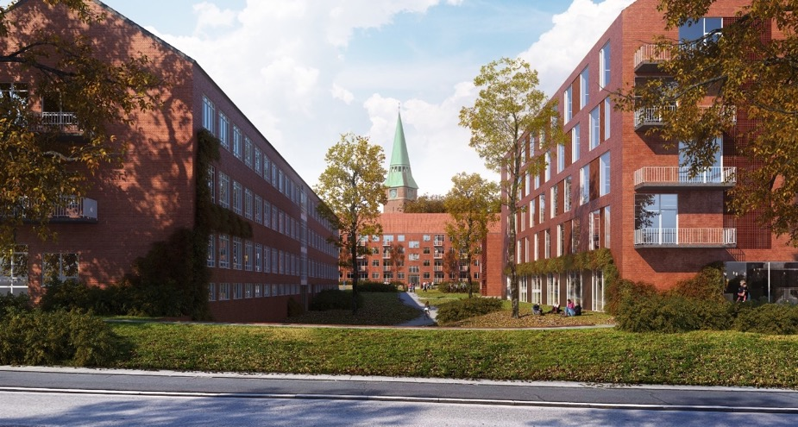
KAPSEJLADSEN
INDGANGEN TIL UNIVERSITETSBYEN
DEN CENTRALE PLADS
IDRÆTSDAG
PÅ VEJ MOD DEN CENTRALE UNDERJORDISKE PASSAGE
AARHUS SYMPOSIUM
ET KIG MOD NYE STUDIEBOLIGER
Notes:
Aarhus Universitet er i fuld gang med at udbygge sin centrale campus i Aarhus. Dele af universitetet rykker gradvist ind på et tidligere hospitalsområde, nu kaldet Universitetsbyen, som med sin placering op ad Universitetsparken giver universitetet mulighed for at samle og styrke en række uddannelses- og forskningsaktiviteter.
Iværksætterhuset The Kitchen er allerede flyttet ind i Universitetsbyen, og Institut for Molekylærbiologi og Genetik samt AU IT følger efter i starten af 2022.
Det gamle patienthotel skal efter en renovering rumme 132 studieboliger, og åbner også i 2022.
Universitetsbyen forbindes med Universitetsparken gennem tre underjordiske passager og skal være en byintegreret campus med aktiviteter, liv og nye, fleksible lokaler og faciliteter, der tager højde for fremtidens måder at undervise og forske på.
Den overordnede vision for campusudviklingen er at koncentrere universitetets arealer i Aarhus om Universitetsparken, Universitetsbyen og Katrinebjerg og herigennem udvikle og styrke campus i Aarhus som et attraktivt og fremtidssikret forsknings- og studiemiljø.
Katrinebjerg
Ikke langt fra Universitetsbyen og Universitetsparken ligger Katrinebjerg i trekantsområdet mellem Katrinebjergvej, Paludan Müllers Vej og Jens Baggesens Vej. Katrinebjerg er universitetets centrum for digitalisering, digital design, informationsvidenskab og på sigt også ingeniøraktiviteter og en række æstetiske fag. Visualiseringerne giver en idé om, hvordan den fysiske udvikling af Katrinebjerg kan se ud.
Universitetsbyen
3D-model over Universitetsbyen, som den folder sig ud langs østsiden af Nørrebrogade – fra Nordre Ringgade til Nørre Boulevard. Visualiseringerne viser, hvordan det nye campusbyggeri kan komme til at se ud, når det står færdigt i 2025

Slide 66
Følg Aarhus Universitet
16.800 følgere
71.400 følgere
21.300 følgere
175.000 følgere

Slide 67
www.au.dk

